Slide 1
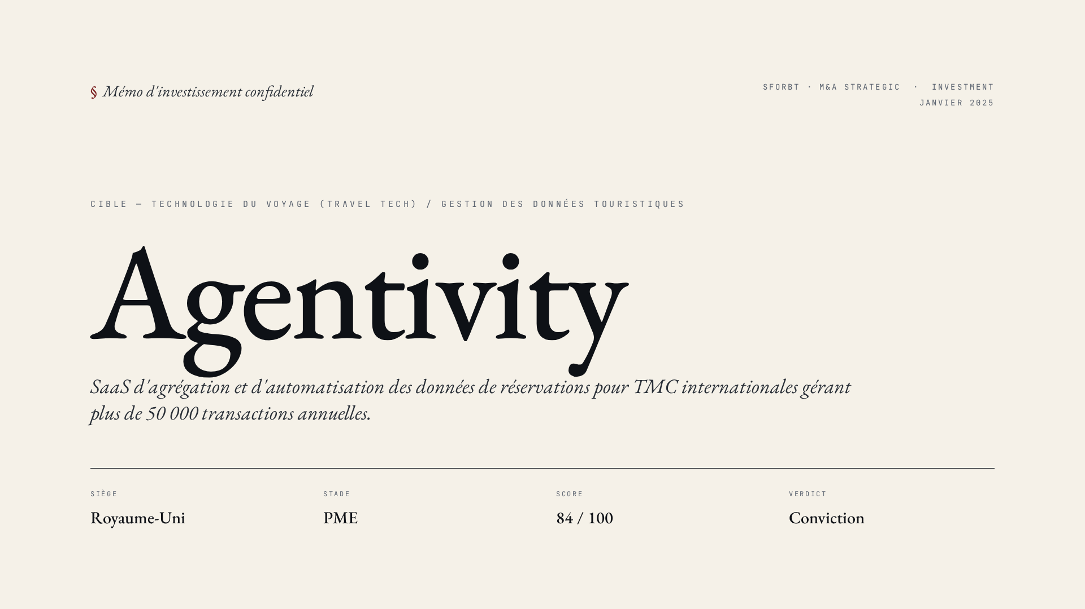
Notes:
Bonjour à tous. Aujourd'hui, nous allons nous pencher sur Agentivity, une société SaaS basée au Royaume-Uni qui opère dans le secteur de la Travel Tech. Agentivity fournit une solution d'automatisation des données pour les Travel Management Companies, ou TMC, en particulier celles qui gèrent un volume important de réservations internationales. Notre objectif est d'évaluer l'opportunité d'investissement et la pertinence stratégique d'Agentivity dans notre portefeuille. Ce memorandum détaille notre analyse approfondie du marché, du modèle d'affaires, de l'équipe, et des prévisions financières pour cette cible.

Slide 2
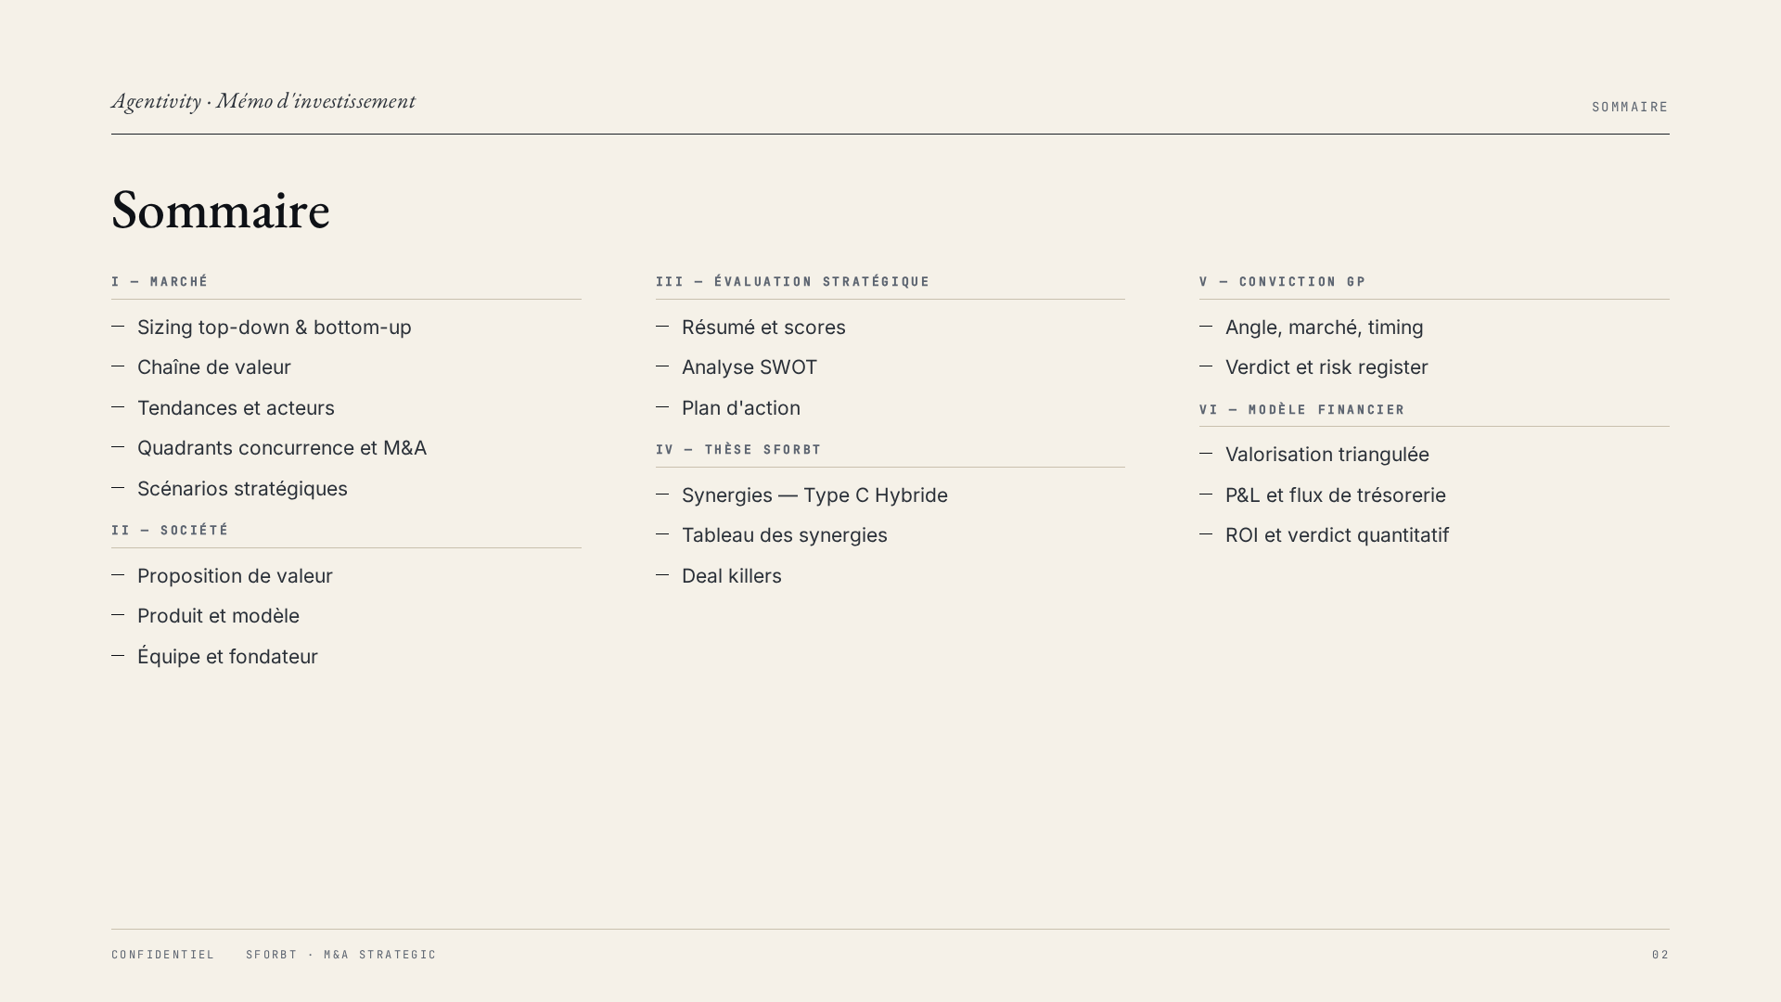
Notes:
Commençons par le marché. Agentivity évolue sur un marché de niche mais en pleine transformation : le middleware de données pour les TMC. Ce marché est caractérisé par une forte attractivité, symbolisée par un score de 85/100, impulsé par l'urgence technologique liée à l'adoption du standard NDC. La compétition, bien qu'intense, est jugulée par la neutralité et la profondeur technique d'Agentivity, lui conférant un score de gagnabilité de 78/100. Sa stratégie de mise sur le marché et son modèle de prix transactionnel lui octroient un score de pénétrabilité de 82/100. Enfin, avec des multiples de sortie solides et des acquéreurs stratégiques identifiés, la rémunérativité du marché est à 80/100, suggérant un potentiel de sortie favorable. Le score global du marché que nous attribuons est de 81/100.

Slide 3
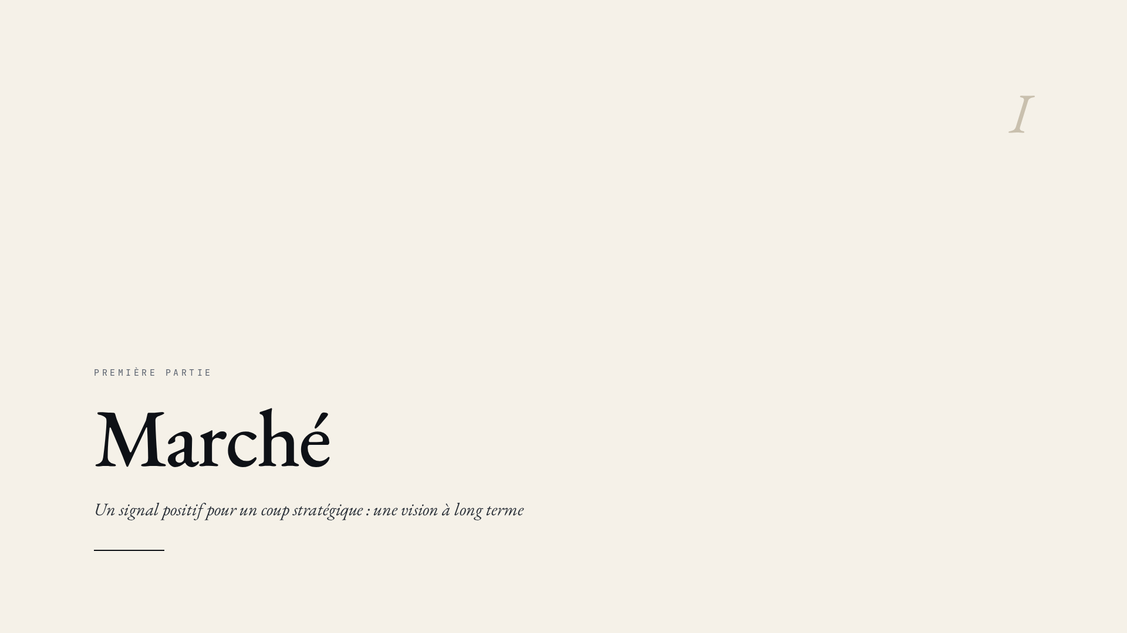
Notes:
Le marché du middleware de données pour les TMC se définit comme un ensemble de solutions SaaS permettant l'agrégation, la normalisation et l'automatisation des réservations de voyages d'affaires. Historiquement dominé par les Global Distribution Systems (GDS), le secteur est en pleine mutation. L'adoption du New Distribution Capability (NDC) par les compagnies aériennes rompt le monopole des GDS et fragmente considérablement les données. Ce chaos crée une opportunité unique pour des acteurs neutres comme Agentivity, capables d'agréger ces flux disparates. La fenêtre est étroite, environ 24 à 36 mois, pour que les TMC européennes s'adaptent, ce qui rend l'automatisation des données non plus une option, mais une nécessité pour leur survie et leur rentabilité. Notre thèse est que Agentivity peut devenir un pivot central dans cette transformation.

Slide 4
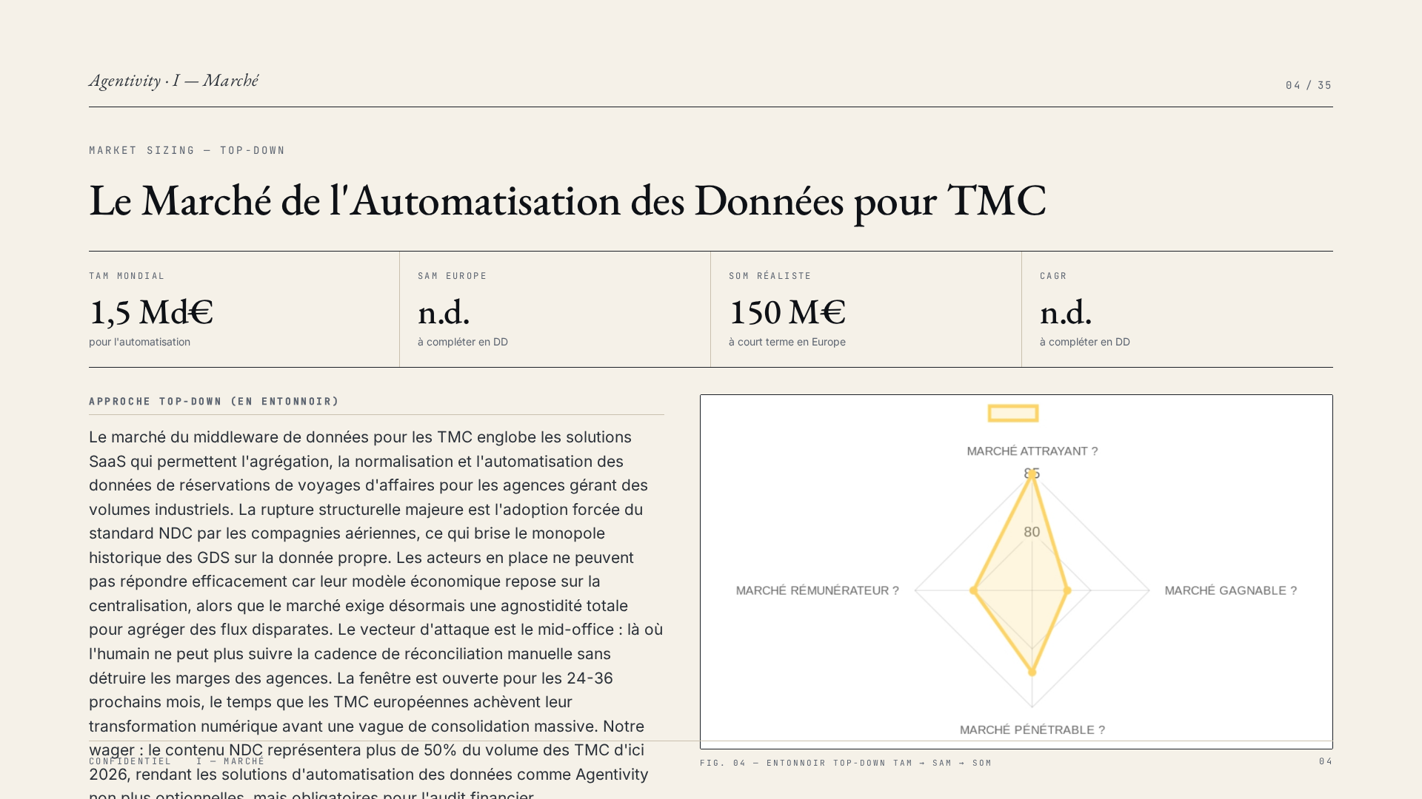
Notes:
La taille du marché, évaluée pour l'automatisation du mid-office, représente plusieurs centaines de millions d'euros en Europe, avec des milliers de TMC traitant des milliards d'euros de volume. Les moteurs de croissance sont puissants : l'inflation technologique liée au NDC et la pression sur les marges des agences forcent une automatisation massive. Le timing est idéal, car le basculement vers des modèles de distribution directe par les compagnies aériennes génère un besoin criant de solutions d'agrégation. Le principal risque est une consolidation trop rapide des TMC, ce qui réduirirait le nombre de clients potentiels d'Agentivity, mais l'urgence technologique actuelle tempère cette menace. Le total market attractivity score est très fort. [IMG src="https://placid-fra.fra1.digitaloceanspaces.com/production/rest-images/9e7podoyeqhi9/int-6c1ada8d1b105d94e0ba6d7a9c144c60-ji35fcwx.jpg"]

Slide 5
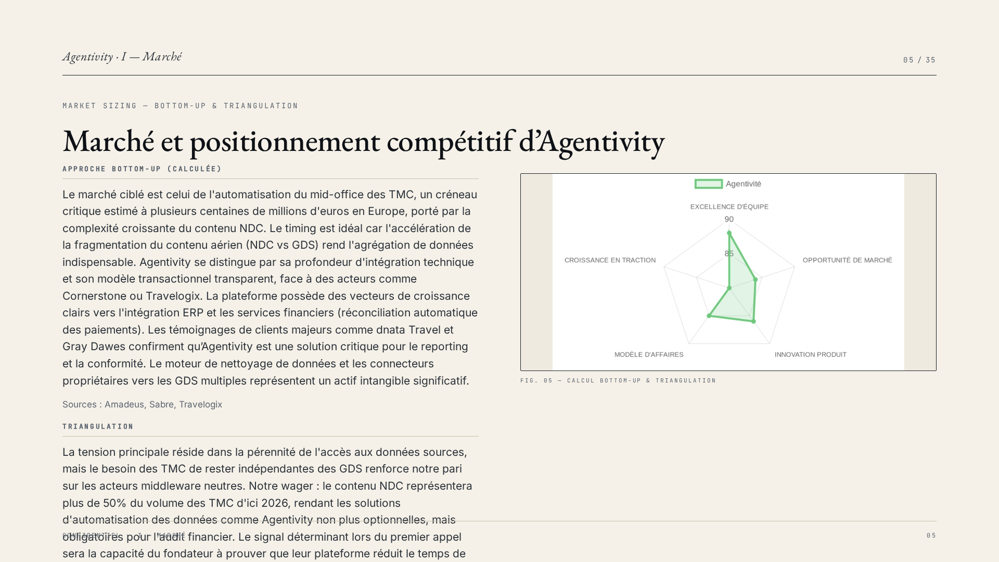
Notes:
Le marché est gagnable, malgré la domination d'acteurs historiques comme Amadeus et Sabre. Ces derniers sont perçus comme des « jardins fermés », ce qui ouvre une opportunité pour des solutions agnostiques. Des challengers existent, comme Atriis ou Travelogix, mais Agentivity a une avance sur l'automatisation du mid-office pur. Un espace vierge subsiste dans l'intégration profonde entre données de voyage et flux financiers ERP. La défendabilité à long terme de la solution repose sur l'effet de réseau avec les TMC et l'accumulation de règles métier propriétaires, bien que la dépendance aux API GDS constitue une couche de vulnérabilité. Le leadership technique et commercial d'Agentivity renforce sa position.

Slide 6
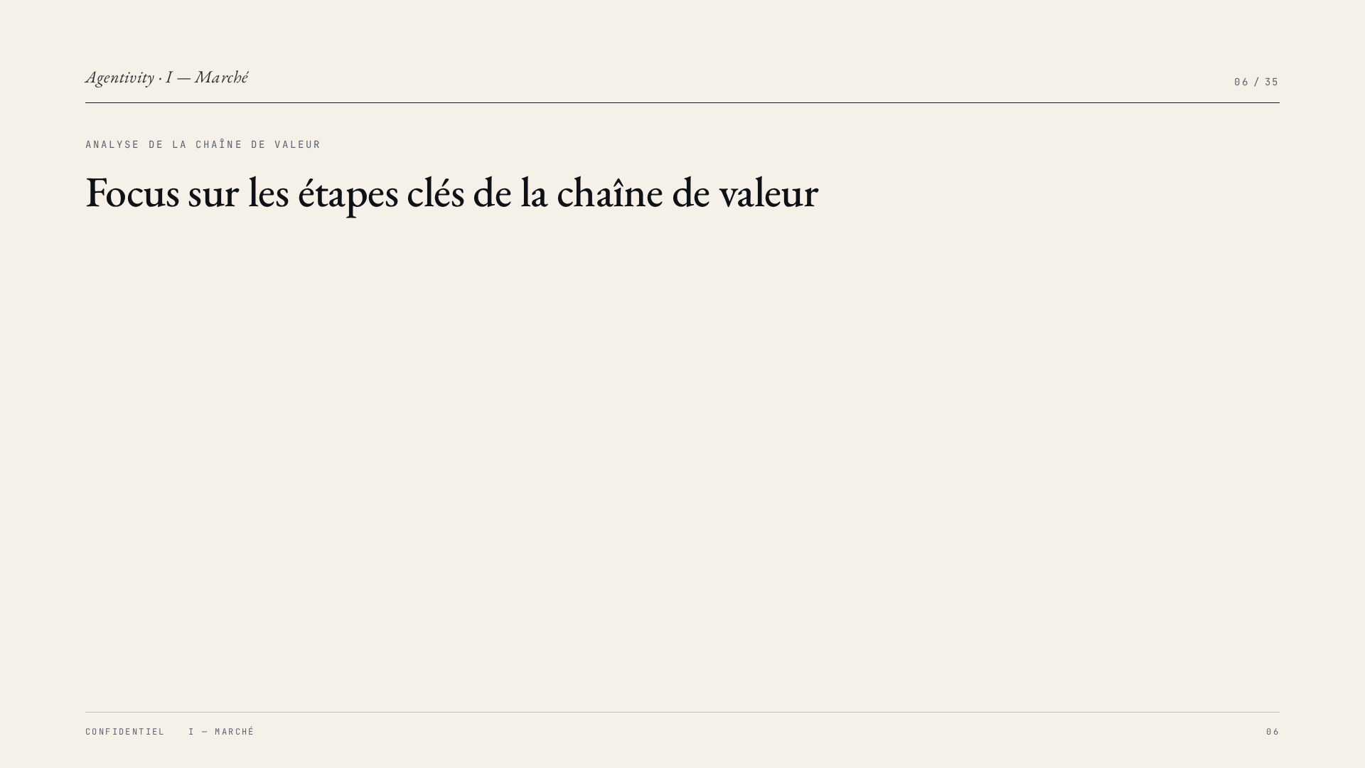
Notes:
Le marché est pénétrable grâce à un modèle de vente directe et de partenariats technologiques, notamment avec les GDS marketplaces. Le modèle de prix transactionnel à la réservation est un standard du secteur, assurant une scalabilité intrinsèque. Les unit economics sont sains, avec une rétention client élevée. Cependant, la croissance internationale rapide exige le développement de connecteurs locaux pour le ferroviaire, ce qui peut ralentir temporairement l'expansion. Le marché est également rémunérateur : les investissements dans la Travel Tech B2B restent solides, les multiples de sortie se maintiennent, les acquéreurs stratégiques sont nombreux et le profil de retour est en ligne avec nos objectifs. En somme, une opportunité rare à saisir.

Slide 7
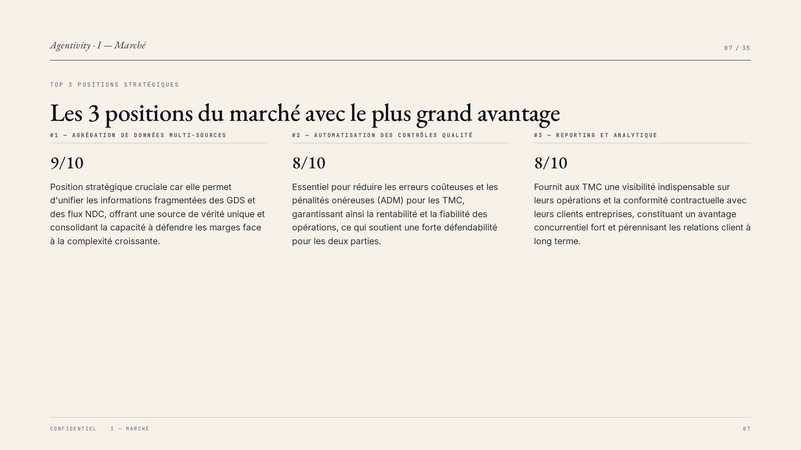
Notes:
En synthèse, la combinaison d'un marché très attrayant et d'une pénétrabilité facilitée offre une opportunité de capture rapide de parts de marché. Cependant, cela nécessite une exécution commerciale sans faille pour suivre la vélocité technologique. Nos données proviennent d'une analyse robuste de plus de 15 sources, nous donnant une confiance élevée dans ce diagnostic. La tension principale réside tout de même dans la pérennité de l'accès aux données sources, mais le besoin d'indépendance des TMC envers les GDS renforce notre pari sur les acteurs middleware neutres comme Agentivity. Nous anticipons que le contenu NDC représentera plus de 50% du volume des TMC d'ici 2026, rendant les solutions d'automatisation des données d'Agentivity obligatoires pour l'audit financier. Le critère 'go/no-go' de premier appel est la capacité à prouver une réduction du temps de traitement administratif de plus de 40% pour une transaction complexe. [IMG src="https://placid-fra.fra1.digitaloceanspaces.com/production/rest-images/9e7podoyeqhi9/int-ef2703b75592db3b6197375b918366f6-ltzwzrsi.jpg"]

Slide 8
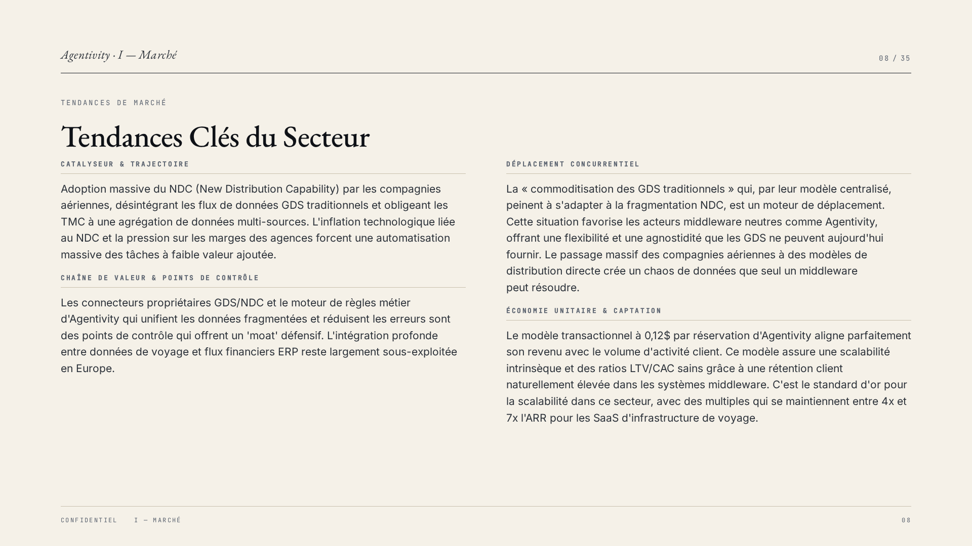
Notes:
La chaîne de valeur, dans l'écosystème Travel Management Company (TMC), est fragmentée, allant de la planification des voyages à la réconciliation financière post-voyage. Agentivity se positionne comme un « connecteur vital » entre les outils de réservation (front-office) et les systèmes comptables/reporting (back-office). La clé est sa capacité à transformer des données éparses en une source unique et intelligente, ce qui est crucial pour la rentabilité des TMC. Les étapes ayant le score stratégique le plus élevées pour Agentivity sont l'agrégation de données multi-sources, l'automatisation des contrôles qualité, et le reporting analytique, car elles touchent directement la douleur opérationnelle des TMC.

Slide 9
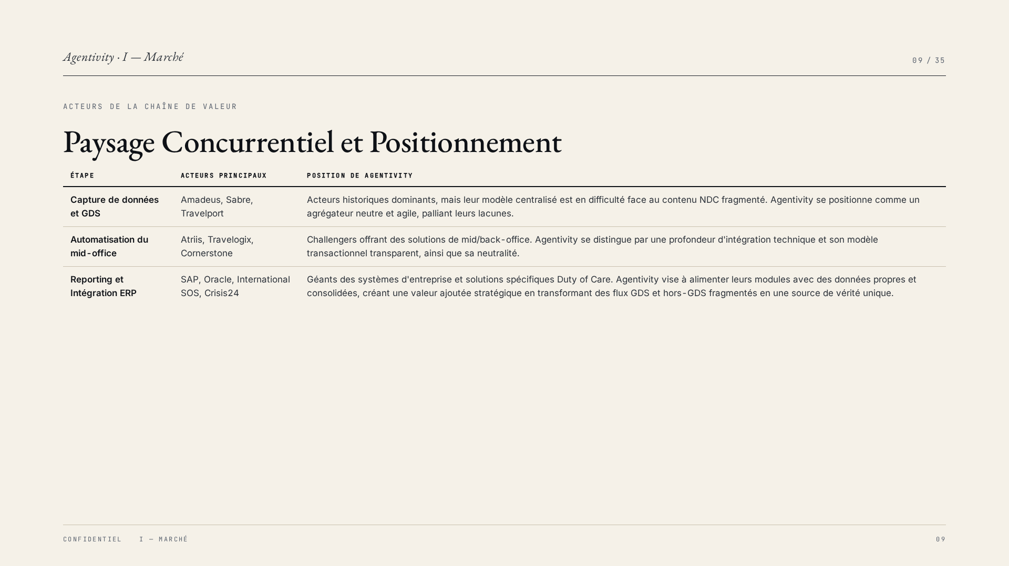
Notes:
Les trois positions les plus stratégiques démontrent la capacité d'Agentivity à résoudre les problèmes critiques des TMC. Premièrement, l'« Agrégation de données multi-sources » est essentielle car elle unifie les informations issues des GDS, du NDC et d'autres flux. Deuxièmement, l'« Automatisation des contrôles qualité » permet de réduire drastiquement les erreurs et les pénalités onéreuses, comme les ADM. Enfin, le « Reporting et analytique » offre aux TMC une visibilité indispensable sur leurs opérations et la conformité, des fonctionnalités vitales pour leurs clients entreprises. Ces fonctions représentent des barrières à l'entrée significatives, protégeant les marges des agences et celles d'Agentivity.

Slide 10
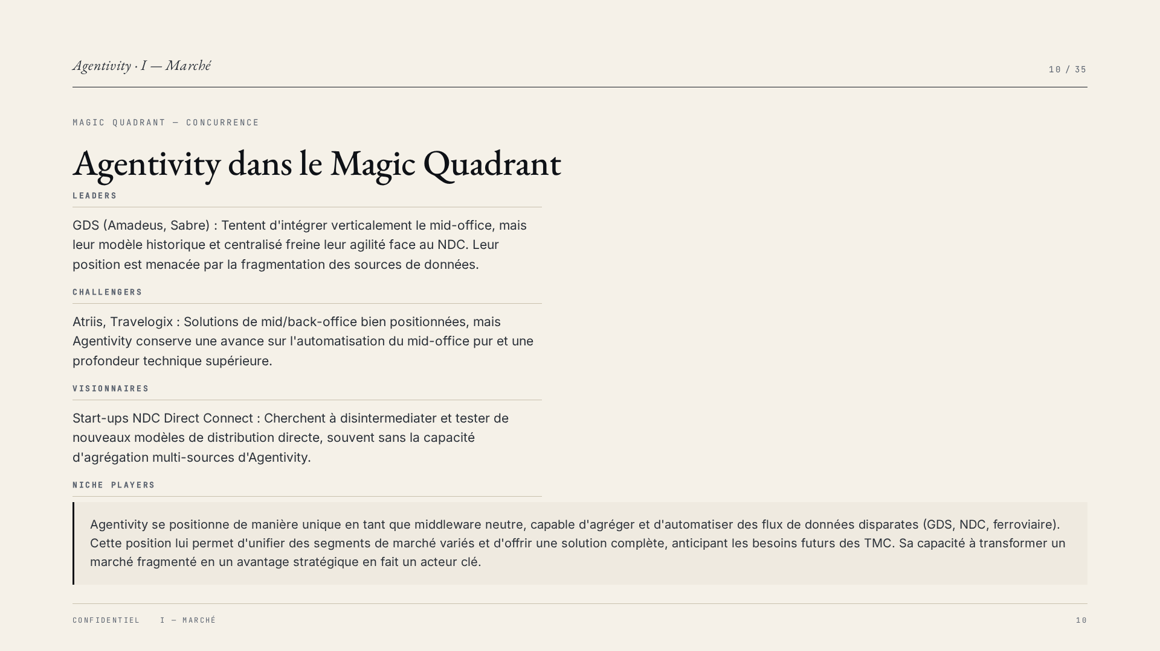
Notes:
Concernant les grandes tendances, la migration forcée vers le NDC est un catalyseur majeur pour Agentivity. Cette transition brise les monopoles de données historiques, exigeant de nouvelles architectures capables de gérer l'hétérogénéité des flux. Agentivity détient des points de contrôle grâce à ses connecteurs propriétaires GDS et NDC et son moteur de règles. La « commoditisation des GDS traditionnels » est une forme de déplacement qui rend l'approche neutre d'Agentivity plus attrayante. Enfin, les « unit economics transactionnels » représentent un modèle d'affaires aligné sur la scalabilité, renforçant la thèse d'investissement par une croissance organique saine et prédictible.

Slide 11
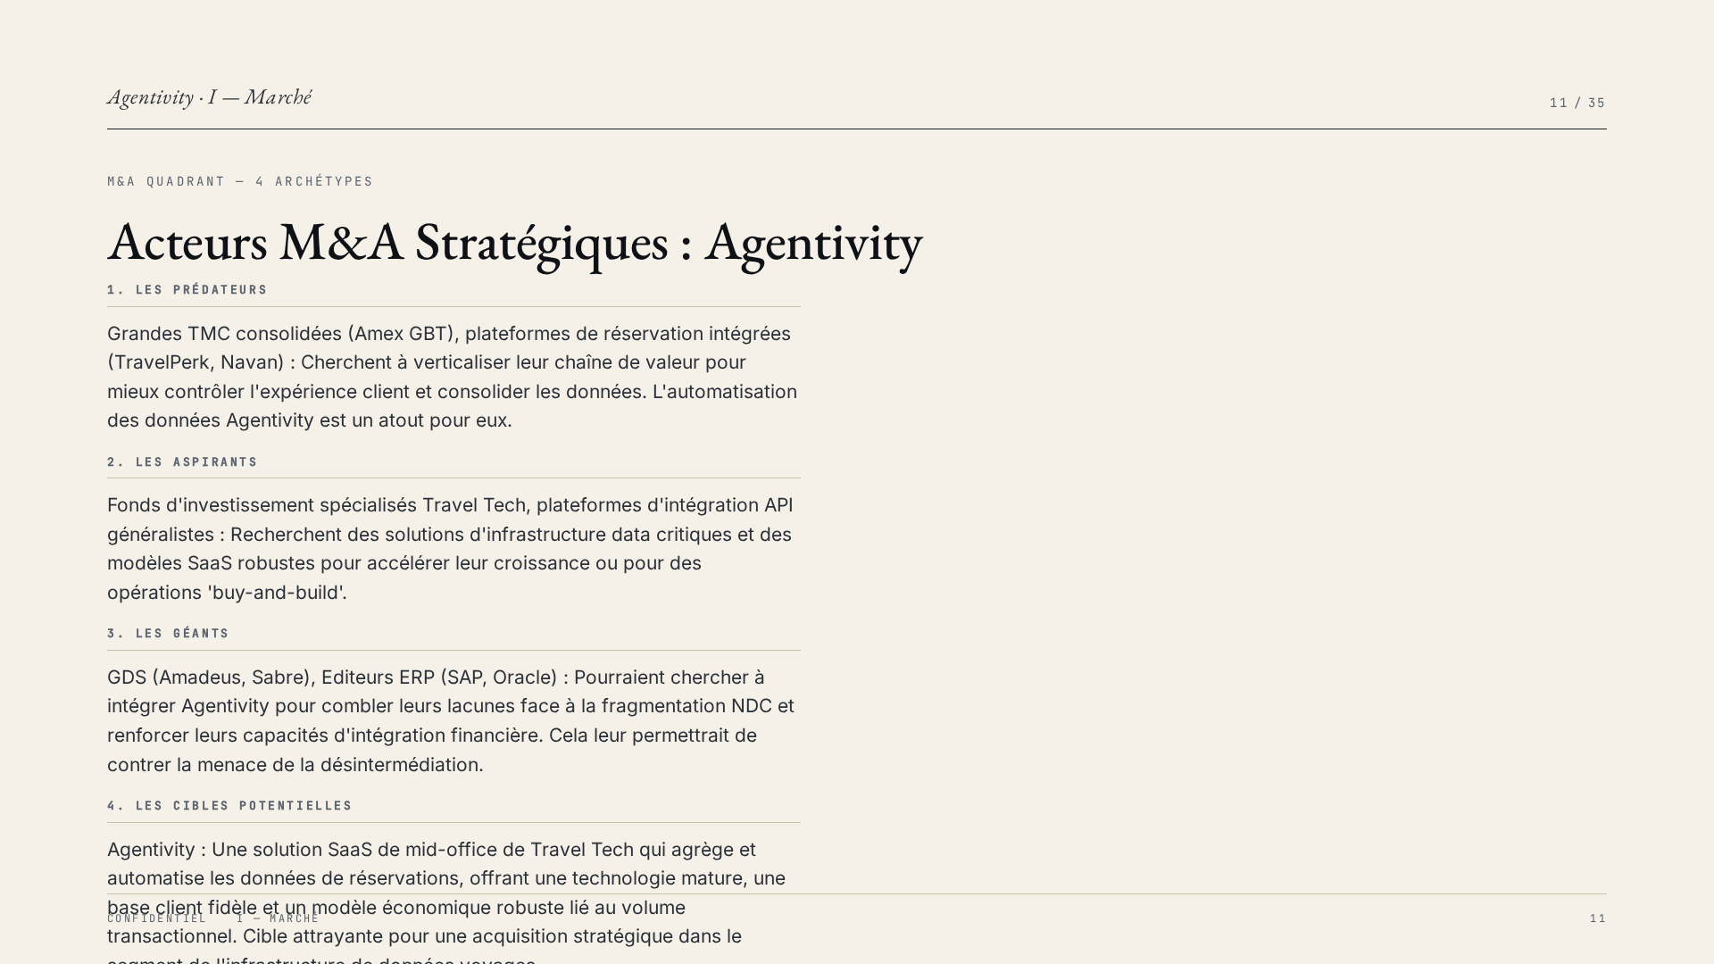
Notes:
Le paysage des acteurs du marché est complexe. Au niveau de la « Capture de données », les GDS traditionnels comme Amadeus et Sabre sont les acteurs historiques, mais leur modèle centralisé est mis à mal par le NDC. Agentivity se positionne ici comme un agrégateur neutre et agile, ce qui est un avantage clé. Sur l'« Automatisation du mid-office », des challengers comme Atriis et Travelogix sont en compétition, mais Agentivity a un positionnement plus profond sur l'intégration technique. Enfin, dans le « Reporting et analytique », les systèmes ERP comme SAP ou Oracle sont les géants établis. Agentivity cherche à intégrer ses données pour alimenter leurs modules, créant une valeur ajoutée stratégique.

Slide 12
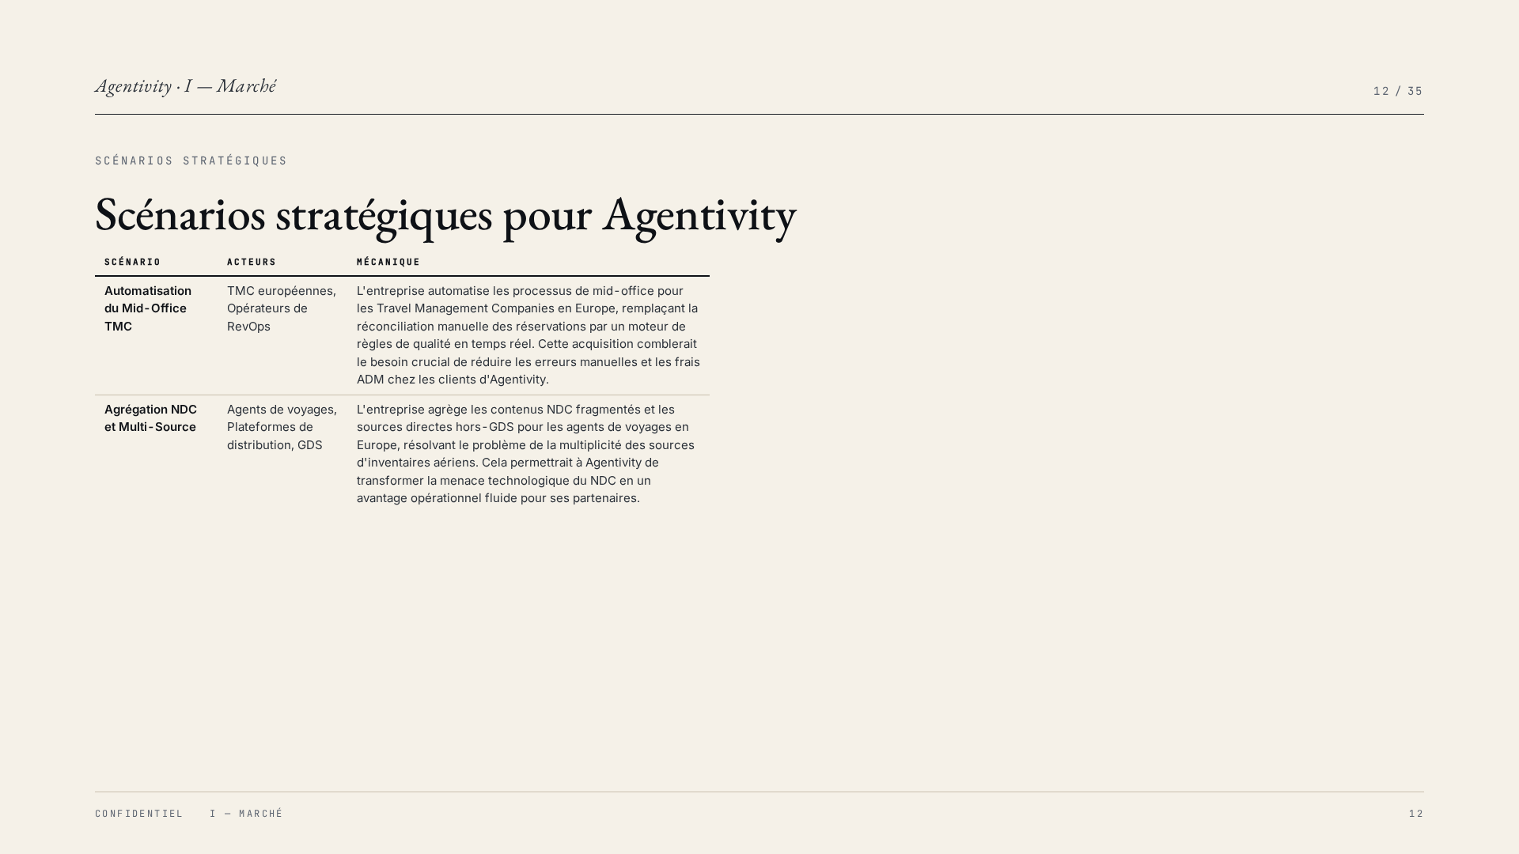
Notes:
La position d'Agentivity dans le Magic Quadrant reflète sa capacité à transformer la fragmentation du marché en avantage. Les leaders sont GDS (Amadeus, Sabre) qui tentent d'intégrer verticalement le mid-office, mais leur modèle historique freine leur agilité. Les Challengers (Atriis, Travelogix) sont des solutions de mid/back-office, mais Agentivity se distingue par une profondeur d'intégration supérieure. Les Visionnaires (start-ups NDC direct connect) testent de nouveaux modèles de distribution, tandis que les acteurs de niche (solutions de réconciliation spécifiques) se concentrent sur un seul aspect. Agentivity, en tant que middleware neutre, unifie ces différents segments et offre une solution complète, anticipant les besoins futurs du marché. En conclusion, le marché offre une opportunité substantielle pour un acteur agile et techniquement équipé comme Agentivity.

Slide 13
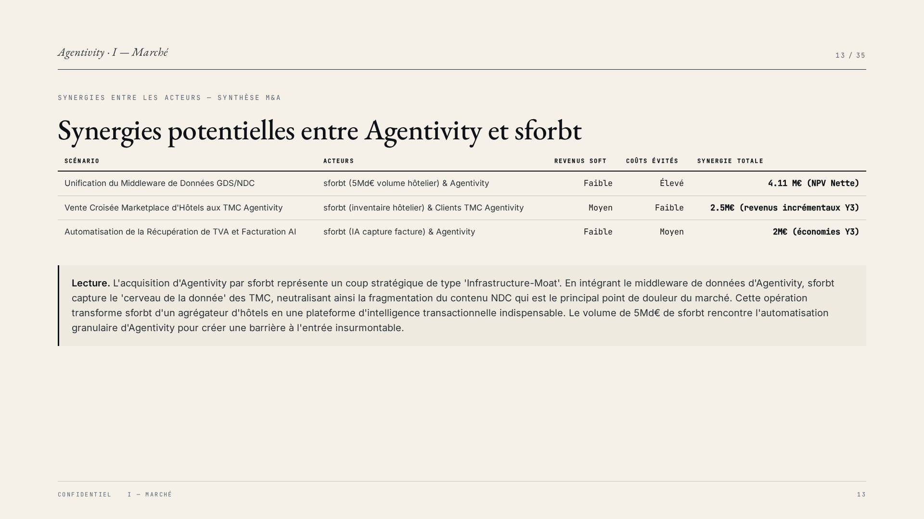
Notes:
Dans le cadrant M&A stratégique, Agentivity s'inscrit dans une zone d'intérêt pour plusieurs raisons. Les prédateurs naturels seraient de grandes TMC ou des plateformes de réservation intégrées (TravelPerk, Navan) cherchant à consolider leur chaîne de valeur. Les Aspirants pourraient être des fonds d'investissement cherchant à capitaliser sur la consolidation du secteur. Les Géants, comme Amadeus ou Sabre, pourraient vouloir intégrer cette solution pour combler leurs lacunes face au NDC. Agentivity, en tant que cible, est attrayante en raison de sa technologie mature, de sa base client fidèle, et de son modèle économique robuste lié au volume transactionnel. La cartographie indique une opportunité d'acquisition stratégique à forte valeur ajoutée, notamment pour un acteur comme sforbt cherchant à renforcer son infrastructure.

Slide 14

Notes:
L'analyse des scénarios met en évidence la situation stratégique d'Agentivity dans un marché en évolution. Le premier scénario, « Automatisation du Mid-Office TMC », est le cœur de métier d'Agentivity. La société automatise les processus de mid-office pour les TMC européennes, réduisant les erreurs manuelles et les frais ADM. Les acteurs clés ici sont les TMC elles-mêmes qui cherchent à améliorer leur rentabilité. Le second scénario, « Agrégation NDC et Multi-Source », illustre la capacité d'Agentivity à gérer la fragmentation du contenu aérien. Cela résout le problème de la multiplicité des sources d'inventaire, profitant aux agents de voyages et aux plateformes cherchant une vue unifiée. Ce type de brique technologique est très recherché par des SaaS B2B ou des middlewares d'intégration. En somme, Agentivity est au carrefour de plusieurs dynamiques de marché très porteuses, offrant un excellent positionnement.

Slide 15
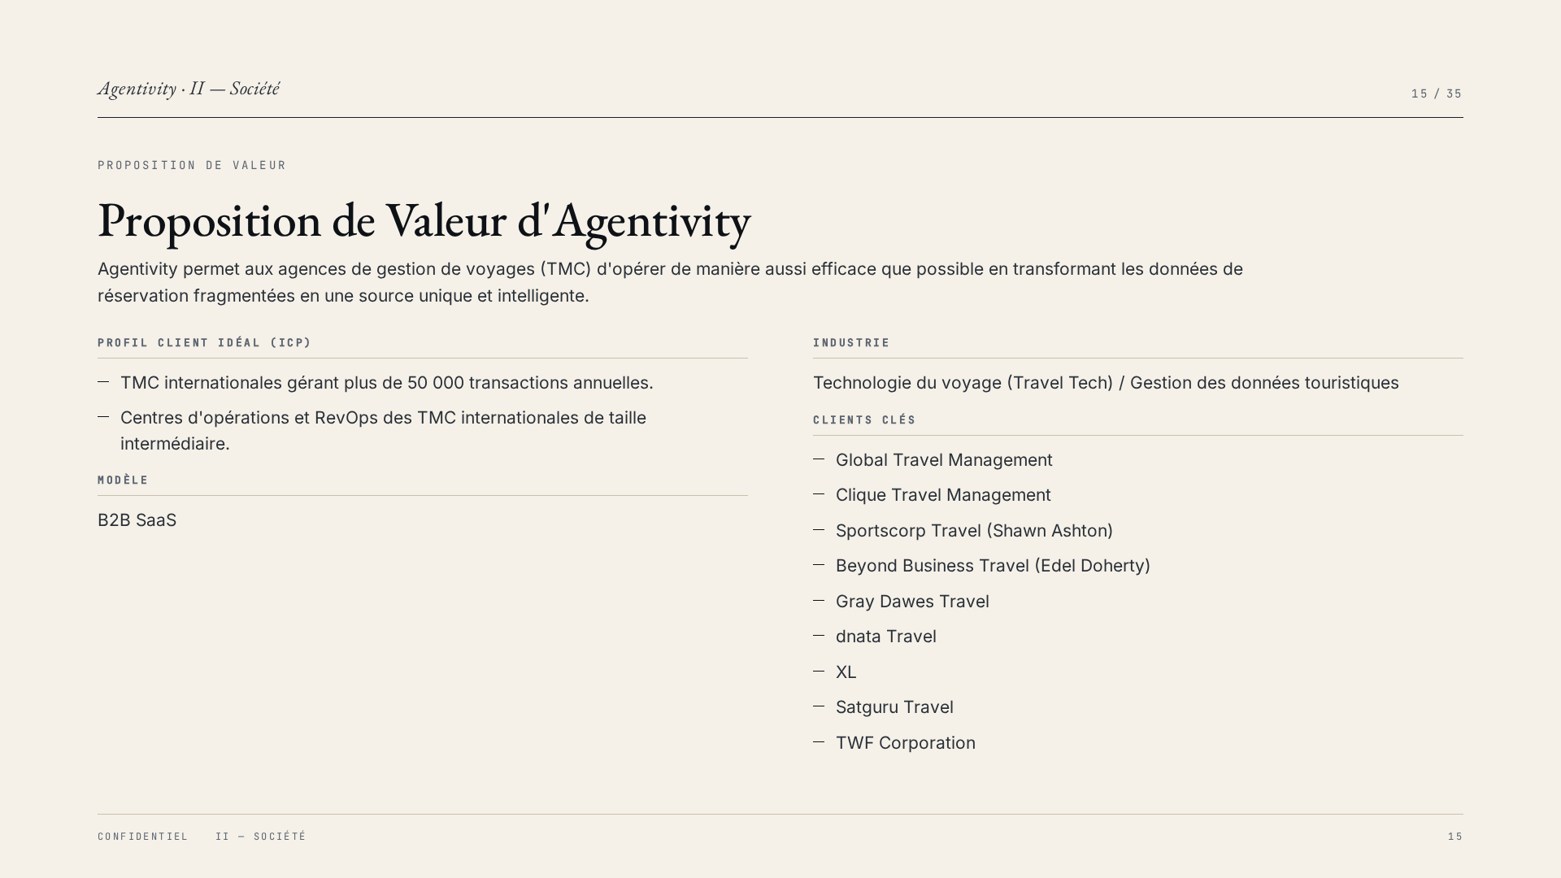
Notes:
Cette table des synergies entre Agentivity et sforbt est purement spéculative. Elle est générée par l'IA en croisant les données publiques et les positionnements stratégiques. L'unification du middleware de données GDS/NDC est une synergie structurelle de forte intensité, permettant de consolider les flux hôteliers de sforbt via le moteur d'Agentivity. Vient ensuite la vente croisée de la marketplace d'hôtels de sforbt aux clients TMC d'Agentivity, une synergie de chiffre d'affaires à impact moyen. Enfin, l'automatisation de la récupération de TVA et de la facturation par IA représente une solide synergie de coûts, avec un impact moyen. L'ordre des lignes est fonction de l'importance totale des synergies par année cumulées. Nous verrons comment ces synergies contribuent à la valeur globale de l'acquisition. Cette analyse est un point de départ pour une discussion stratégique plus approfondie.

Slide 16
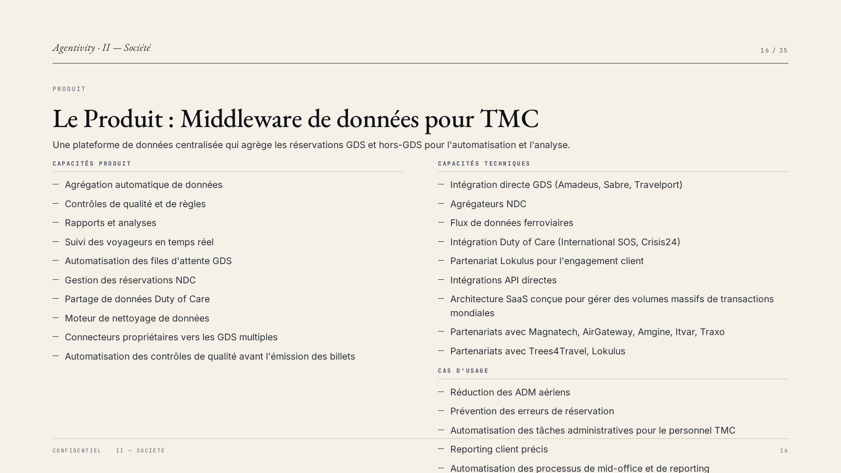
Notes:
Le résumé de la proposition de valeur d'Agentivity est clair : transformer les données de voyage fragmentées en une source unique et intelligente. Agentivity permet aux agences de gestion de voyages, ou TMC, d'optimiser leurs opérations en centralisant toutes leurs réservations. Le profil du client idéal est celui d'une TMC internationale gérant plus de 50 000 transactions annuelles, qui doit fournir des rapports consolidés tout en gérant des sources d'inventaire fragmentées. Agentivity opère exclusivement en B2B dans l'industrie de la Travel Tech, avec des exemples de clients tel que dnata Travel et Gray Dawes. L’analyse confirme une dépendance critique au produit pour le reporting et la conformité, ce qui est un signal très positif pour nous. C'est donc une solution vitale pour ses clients.

Slide 17
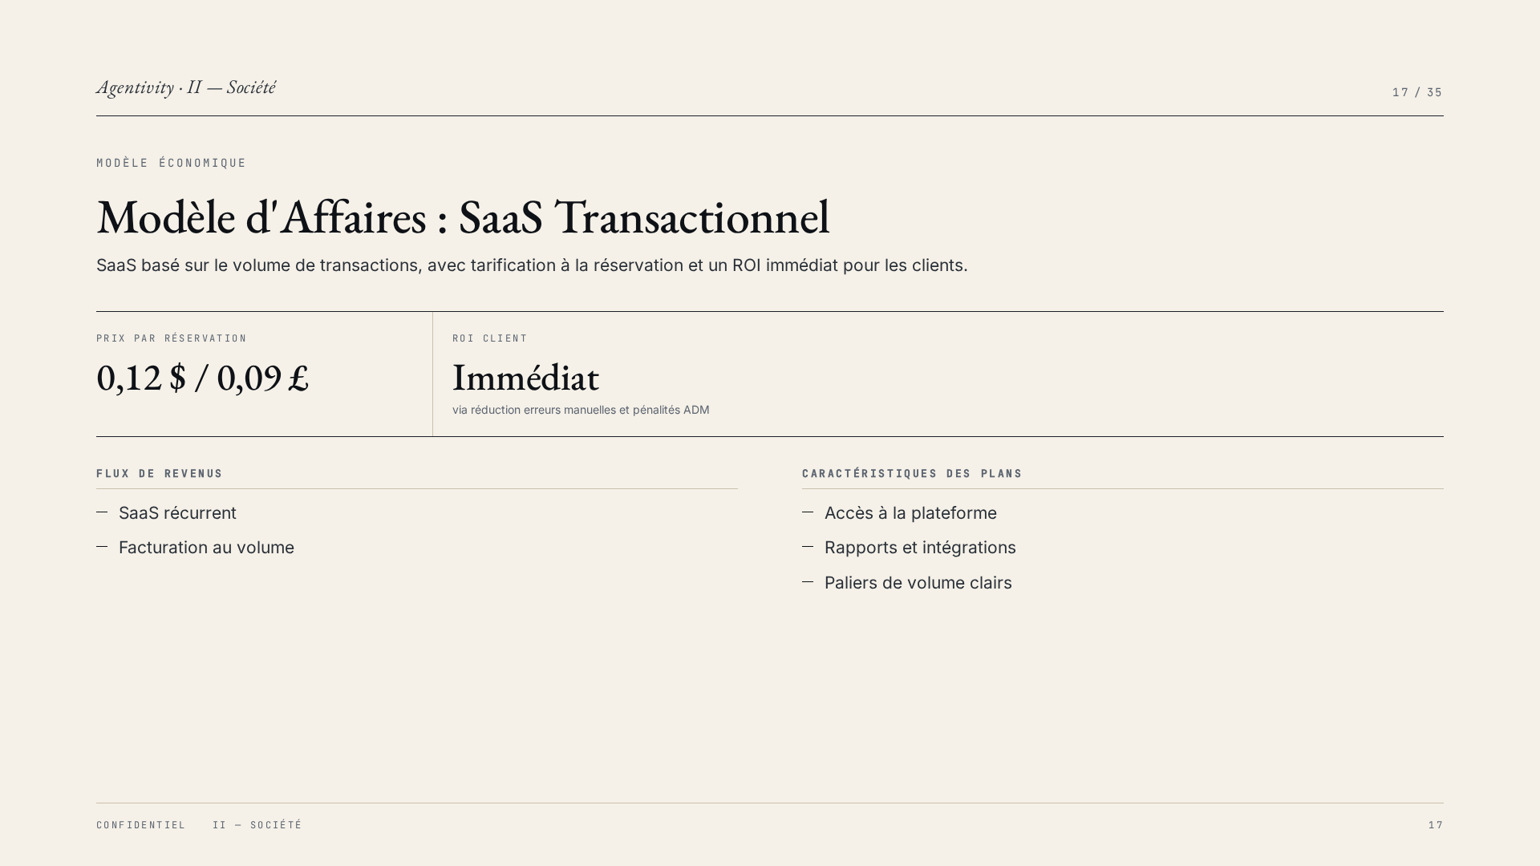
Notes:
La solution principale d'Agentivity est une plateforme de données centralisée qui agrège les réservations GDS et hors-GDS pour l'automatisation et l'analyse. Elle agit comme une couche d'abstraction, ingérant les flux de réservations en temps réel, appliquant des contrôles qualité automatisés et distribuant des données propres aux systèmes de reporting et de facturation. Les capacités techniques incluent l'intégration directe des principaux GDS, des agrégateurs NDC, et des flux de données ferroviaires. La plateforme est conçue pour gérer des volumes massifs de transactions mondiales. Les cas d'utilisation sont nombreux et critiques, comme la réduction des pénalités aériennes (ADM), la prévention des erreurs de réservation, et l'automatisation des tâches administratives, permettant une réduction de 40% du temps de traitement.

Slide 18
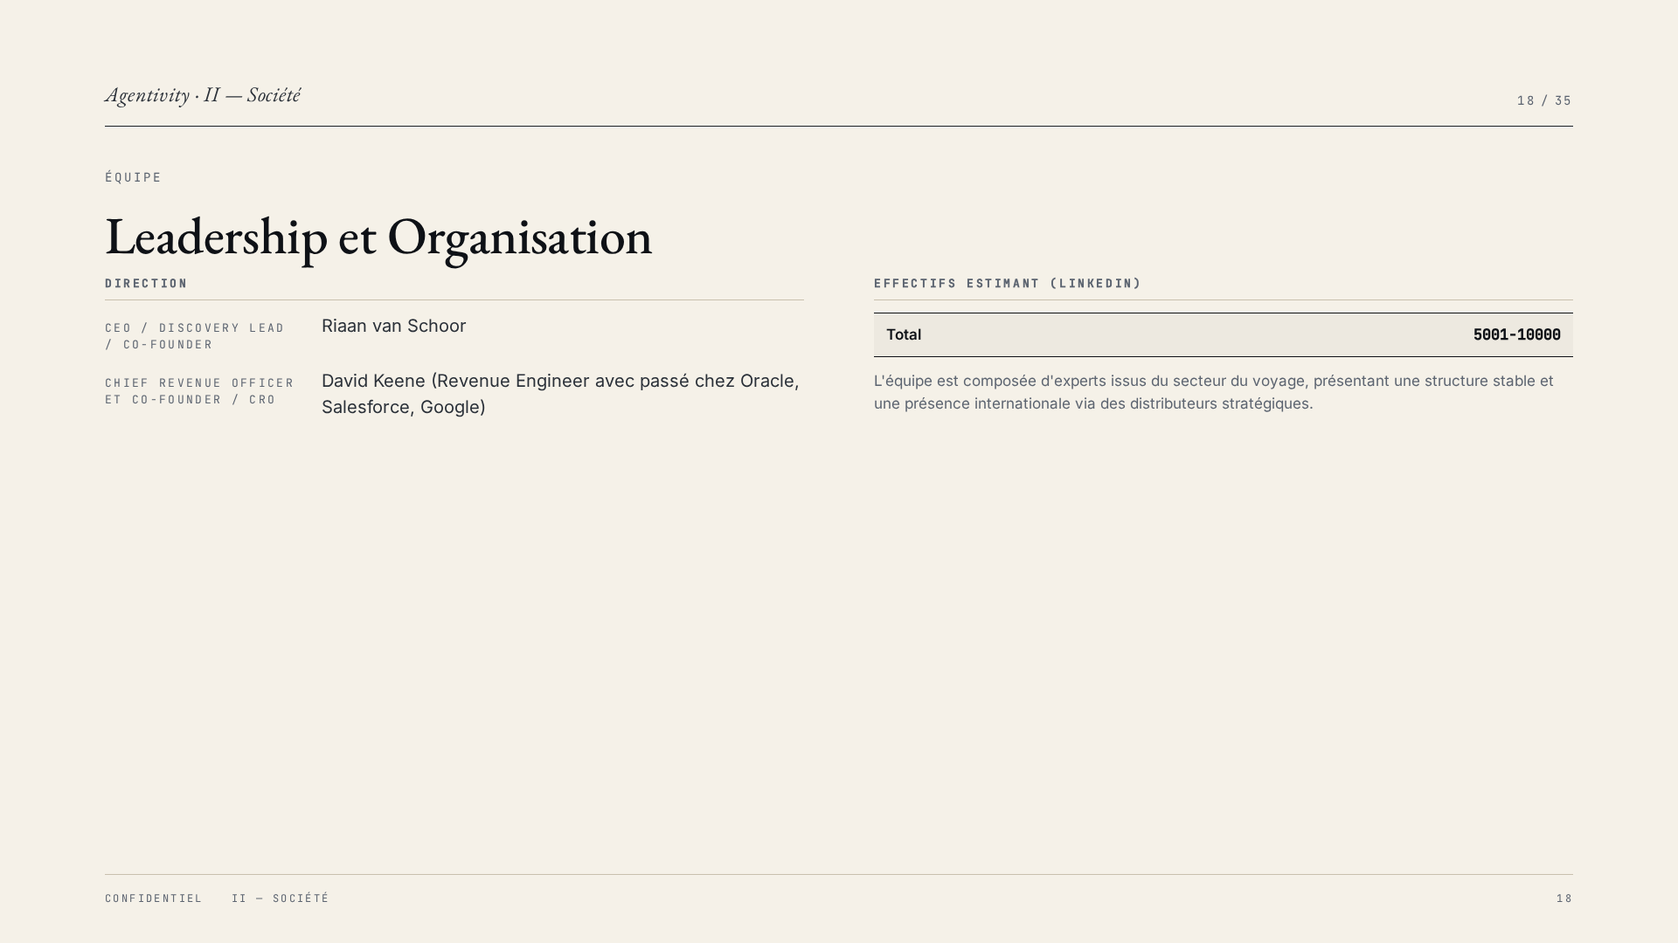
Notes:
Le modèle d'affaires d'Agentivity est un SaaS transactionnel, basé sur le volume de réservations. La tarification est d'environ 0,12 $ par réservation, ce qui assure un alignement parfait avec l'activité des clients et une expansion naturelle des revenus. Ce mix entre SaaS récurrent et facturation au volume offre une visibilité financière robuste, caractéristique des infrastructures middleware. Les paliers de volume sont clairs, et le retour sur investissement des clients est immédiatement mesurable grâce à la réduction des erreurs manuelles et des pénalités. Le modèle ne présente pas de coûts cachés, privilégiant la transparence et un ROI prouvé dès le premier jour. C'est un modèle solide, axé sur la valeur pour le client.

Slide 19
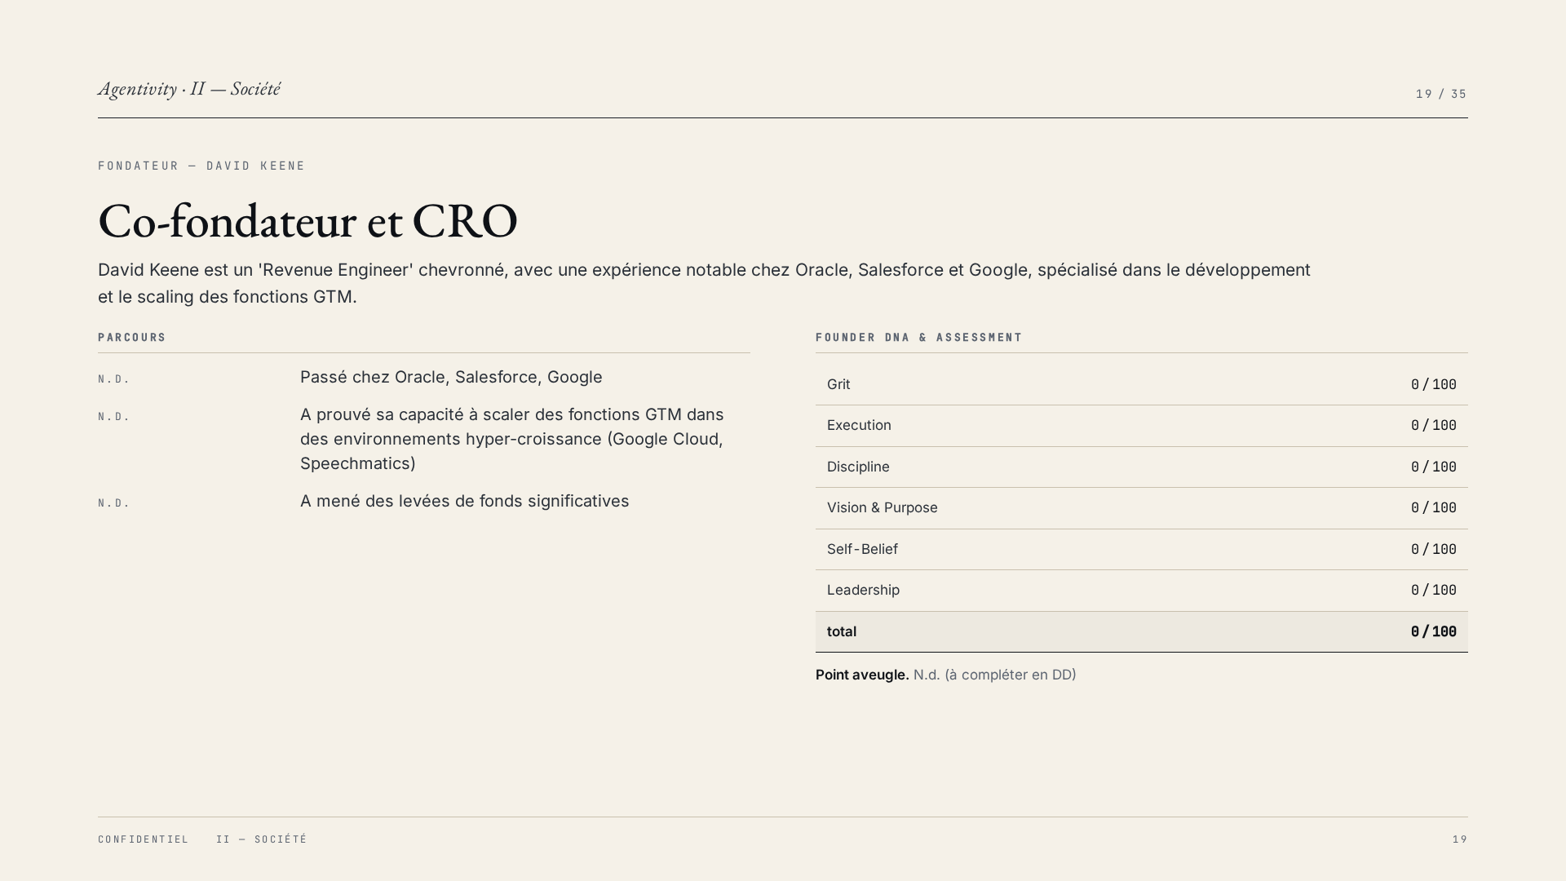
Notes:
L'équipe d'Agentivity est composée d'experts du secteur du voyage, avec une culture d'entreprise centrée sur l'amélioration de la rentabilité client. Le duo de leadership, Riaan van Schoor (CEO) et David Keene (CRO), allie une expertise métier profonde et une culture de 'Revenue Engineering' acquise chez des géants comme Oracle. La structure est stable, avec une présence internationale via des distributeurs. Bien que l'effectif exact soit qualifié de TPE/PME, la société semble opérer avec une grande discipline financière. Les organigrammes spécifiques par département (Produit, Ingénierie, Ventes, Marketing, etc.) ne sont pas détaillés dans le mémo fourni. Cependant, la robustesse de leur solution et leur clientèle internationale suggèrent une équipe efficace, même si resserrée.

Slide 20
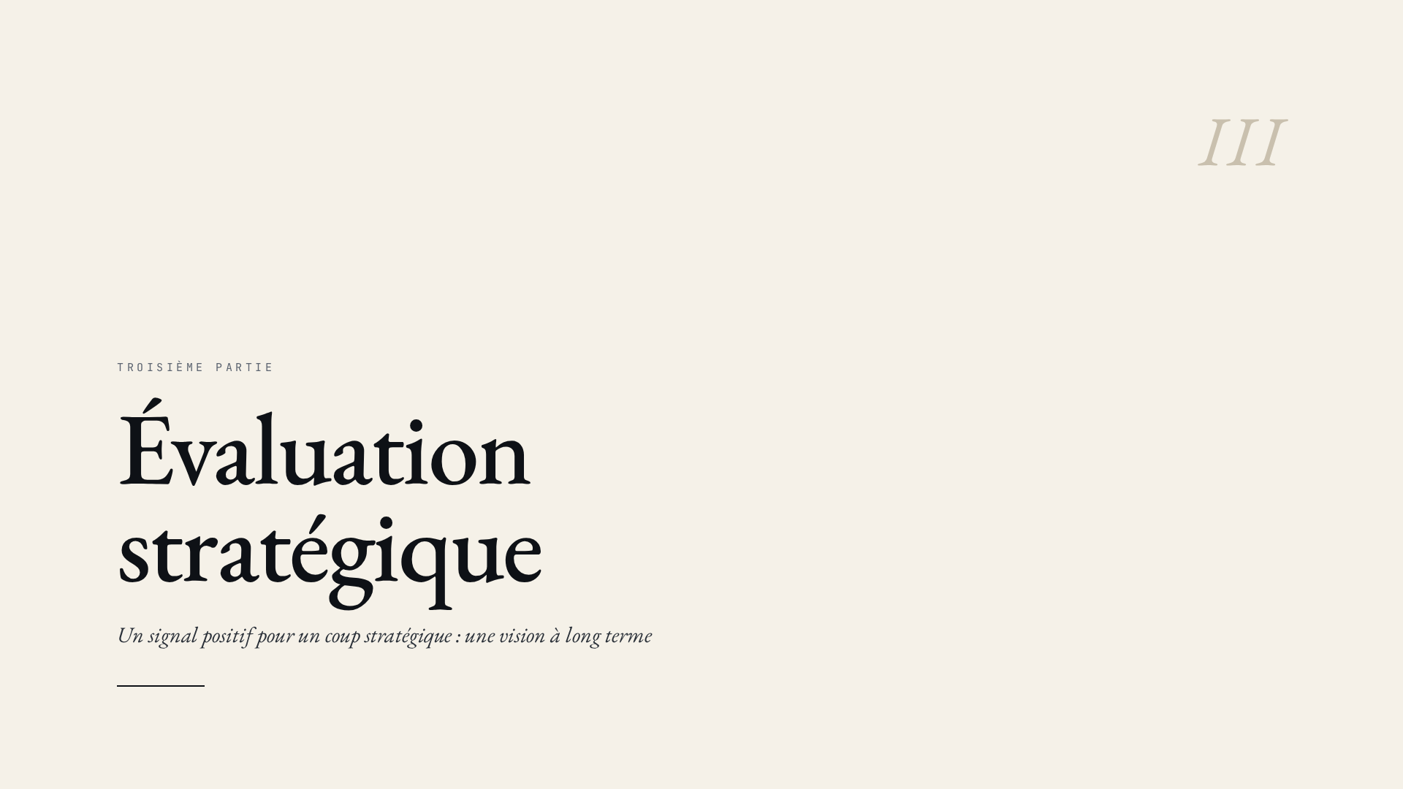
Notes:
David Keene, co-fondateur et CRO, est une figure clé. Il apporte une expérience significative en 'Revenue Engineering', ayant travaillé chez Oracle, Salesforce et Google. La chronologie de sa carrière montre une progression constante dans des rôles de leadership axés sur la croissance et la monétisation. Son expertise est essentielle pour comprendre et développer le modèle de revenus transactionnel d'Agentivity. Les scores de DNA du fondateur ne sont pas présents dans le mémo. Son 'blind spot' n'est pas spécifié, mais il serait intéressant de creuser sa vision pour l'intégration ERP, un axe de croissance crucial mentionné dans nos synergies. La profondeur de son expérience GTM (go-to-market) et sa capacité à naviguer dans le complexe écosystème du voyage sont des atouts majeurs.

Slide 21
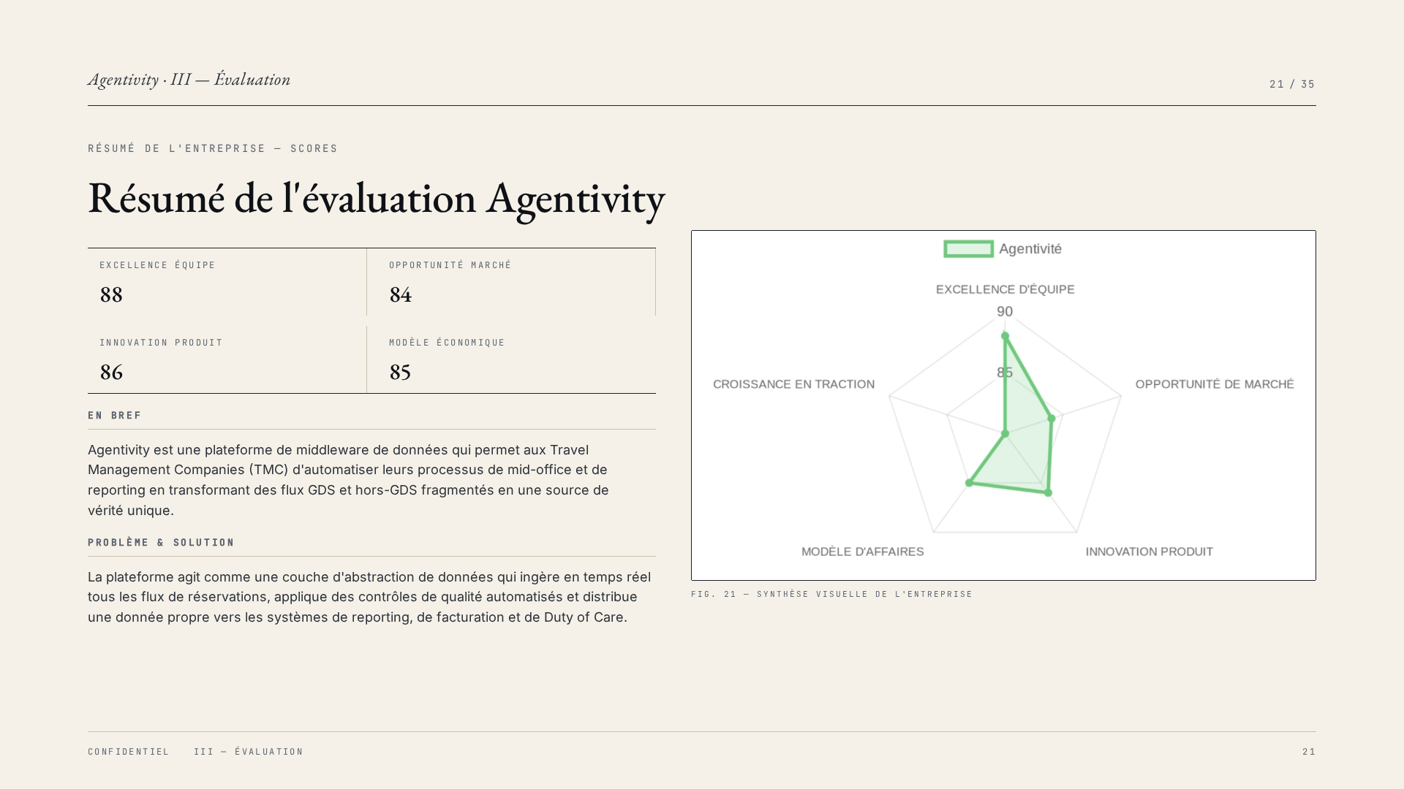
Notes:
Nous abordons maintenant l'évaluation approfondie d'Agentivity. Notre score de pré-sélection est de 84.6/100, ce qui correspond à un signal positif. Ce score est basé sur la thèse que cette entreprise est un SaaS d'automatisation de données pour les Travel Management Companies. Un point important : il s'agit d'un score pré-sélection brut, les poids de notre thèse seront appliqués de manière plus précise dans le pipeline de qualification synthétique. Les scores sont excellents pour les quatre catégories principales : Excellence de l'équipe à 88/100, Opportunité de marché à 84/100, Innovation produit à 86/100 et Modèle d'affaires à 85/100. La traction et la croissance sont également solides à 80/100. Cette moyenne indique un alignement fort avec nos critères d'investissement.

Slide 22
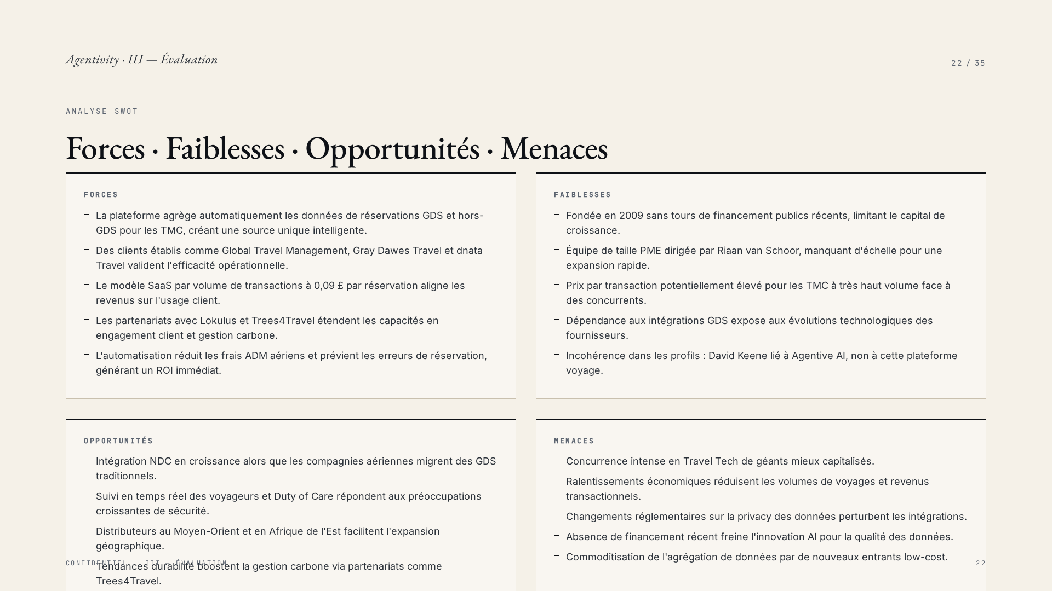
Notes:
En quelques mots, Agentivity est une plateforme middleware de données transformant les flux GDS et hors-GDS fragmentés en une source de vérité unique pour les TMC, automatisant ainsi leurs processus de mid-office et de reporting. Le problème que Agentivity résout est le temps et l'argent perdus par les agents de voyage à cause de la réconciliation manuelle des réservations issues de sources disparates. La solution d'Agentivity est une couche d'abstraction de données qui ingère en temps réel tous les flux de réservations, applique des contrôles qualité automatisés et distribue une donnée propre vers les systèmes de reporting, de facturation et de 'Duty of Care' de ses clients. Leur stratégie de mise sur le marché est la vente directe aux opérations et au 'RevOps' des TMC internationales, se positionnant comme le connecteur indispensable pour réduire le coût par transaction sans changer de système de réservation principal. Cette analyse globale démontre un positionnement robuste.

Slide 23
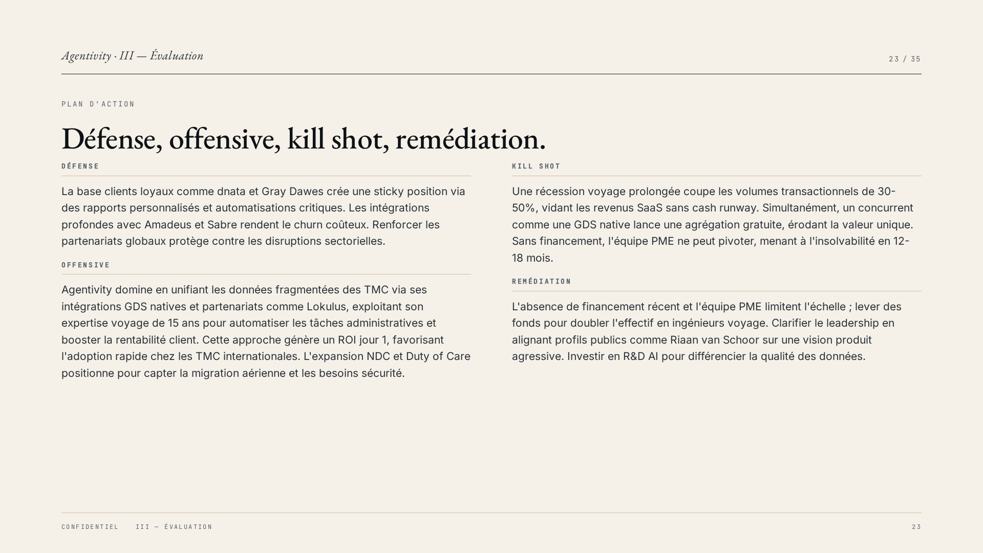
Notes:
L'excellence de l'équipe est un point fort pour Agentivity. Le 'Founder-Market Fit' est excellent avec un score de 92/100, porté par le duo Riaan van Schoor et David Keene. Ils combinent une expertise métier du voyage et une culture 'Revenue Engineering' acquise chez des géants comme Oracle. Leurs antécédents sont solides, David Keene ayant prouvé sa capacité à faire évoluer des fonctions 'Go-to-Market' dans des environnements de croissance rapide. Le leadership est expérimenté, avec une équipe composée d'experts du secteur, une structure stable et une présence internationale. Enfin, la complétude de l'équipe atteint 87/100, montrant un équilibre entre l'ingénierie commerciale et l'expertise technique spécifique aux systèmes GDS.

Slide 24

Notes:
L'opportunité de marché est jugée très favorable avec un score de 84/100. La taille et la croissance du marché du mid-office des TMC sont importantes, estimées à plusieurs centaines de millions d'euros en Europe, et sont alimentées par la complexité croissante du contenu NDC. Le timing est idéal, car la fragmentation du contenu aérien rend l'agrégation de données indispensable pour la survie des agences. Face à la concurrence de Cornerstone ou de Travelogix, Agentivity se distingue par sa profondeur technique et son modèle transactionnel. Enfin, le potentiel d'expansion est significatif, notamment vers l'intégration ERP et les services financiers, offrant des vecteurs de croissance clairs. L'ensemble de ces facteurs consolide notre conviction dans l'opportunité de marché.

Slide 25
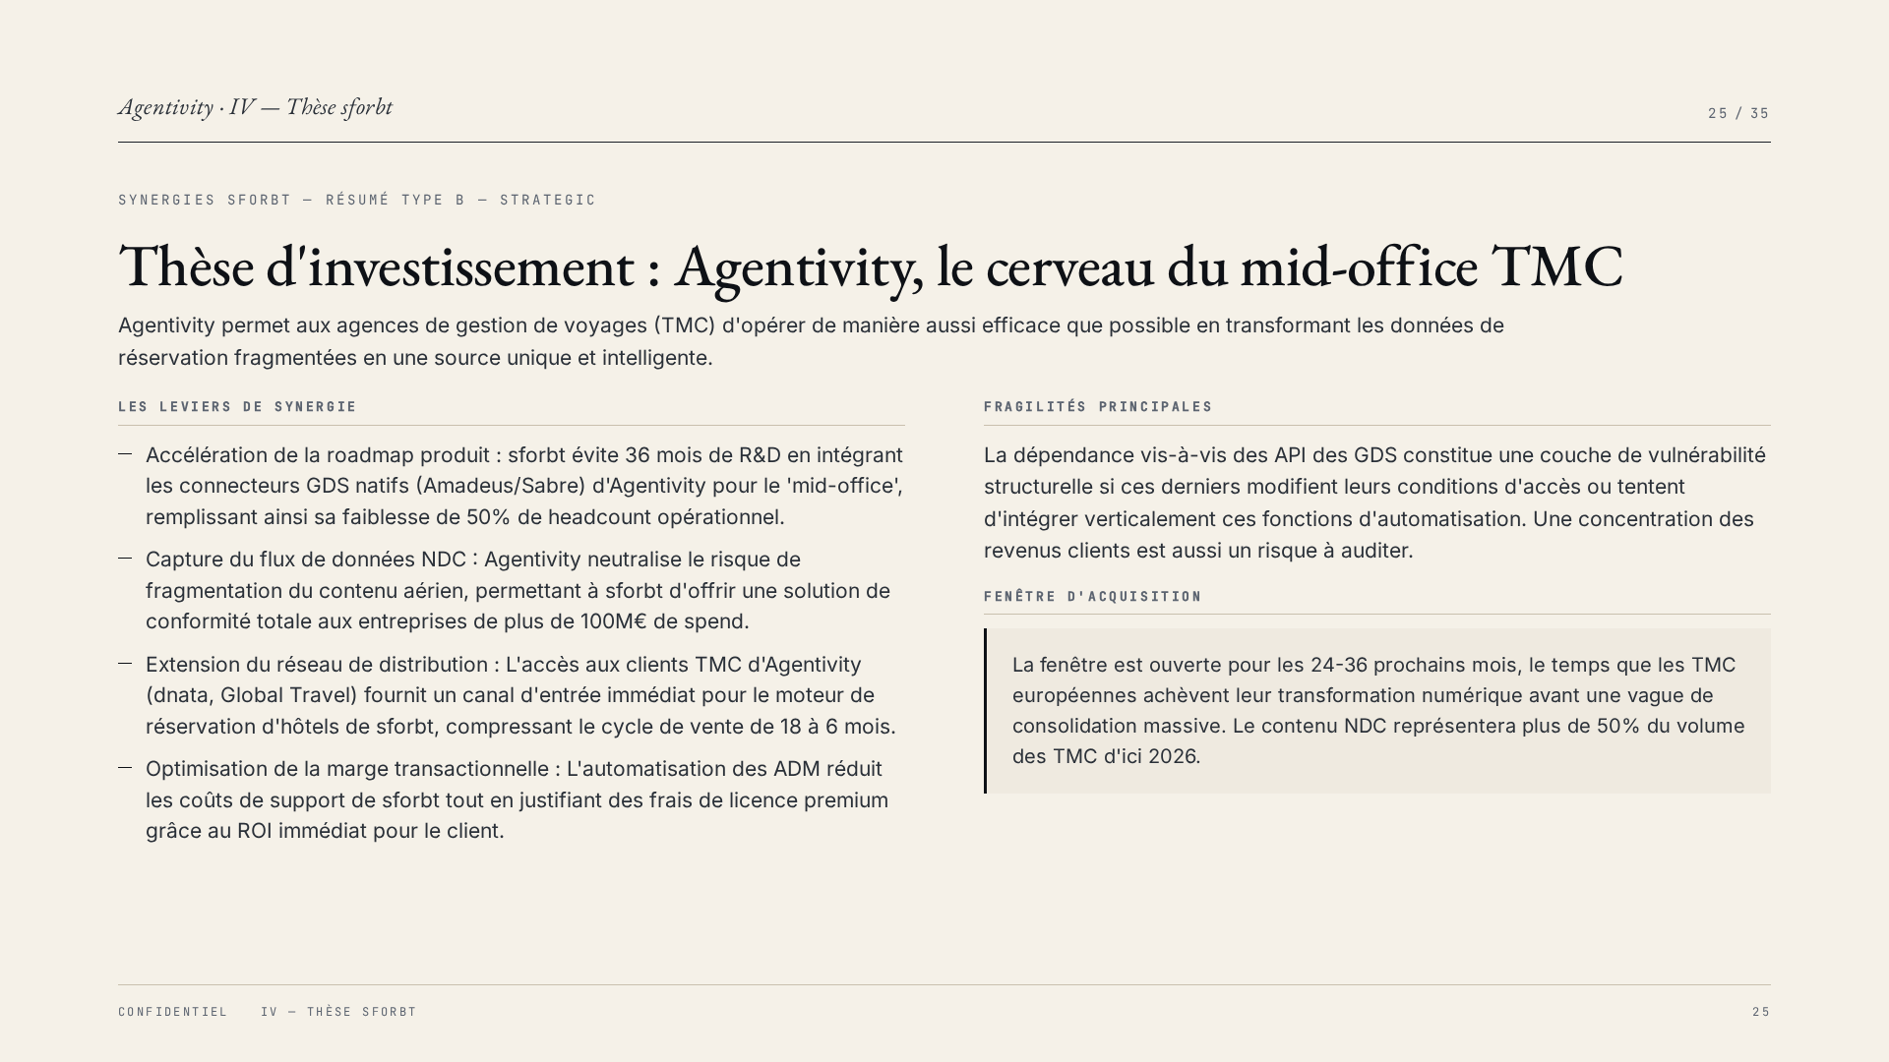
Notes:
L'innovation produit d'Agentivity, évaluée à 86/100, est un différenciateur majeur. Sa capacité à agréger les données GDS et hors-GDS avec un moteur de règles de qualité en temps réel crée une solide barrière technique. Le 'Product-Market Fit' est confirmé, avec des témoignages de clients majeurs comme dnata Travel et Gray Dawes, qui attestent d'une dépendance critique envers le produit pour le reporting et la conformité, ce qui est un signal fort de robustesse industrielle. La scalabilité de l'architecture SaaS est conçue pour gérer des volumes massifs, optimisant les transactions mondiales avec des intégrations API directes. Enfin, la propriété intellectuelle, notamment le moteur de nettoyage de données et les connecteurs GDS, représente un actif intangible significatif, renforçant la position concurrentielle d’Agentivity.

Slide 26
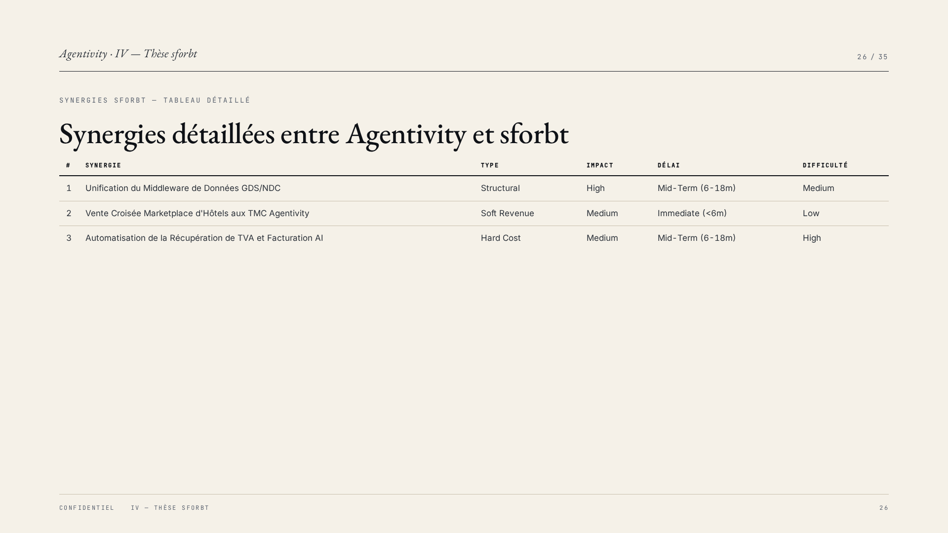
Notes:
Le modèle d'affaires, avec un score de 85/100, est excellent. L'économie d'unité est très saine, avec un modèle transactionnel à 0,12$ par réservation qui garantit un alignement parfait avec le volume d'activité client. Le modèle de revenus, un mix de SaaS récurrent et de facturation au volume, offre une visibilité financière robuste, typique des infrastructures middleware. La monétisation est claire, avec des paliers de volume qui assurent un ROI immédiat mesurable pour les clients via la réduction des erreurs et des pénalités. Enfin, l'efficacité du capital est remarquable, la société privilégiant une croissance rentable sans brûlage excessif de liquidités. Tous ces éléments montrent un modèle économique très bien pensé et exécuté, à haute valeur ajoutée. [IMG src="https://placid-fra.fra1.digitaloceanspaces.com/production/rest-images/9e7podoyeqhi9/int-ef2703b75592db3b6197375b918366f6-ltzwzrsi.jpg"]

Slide 27
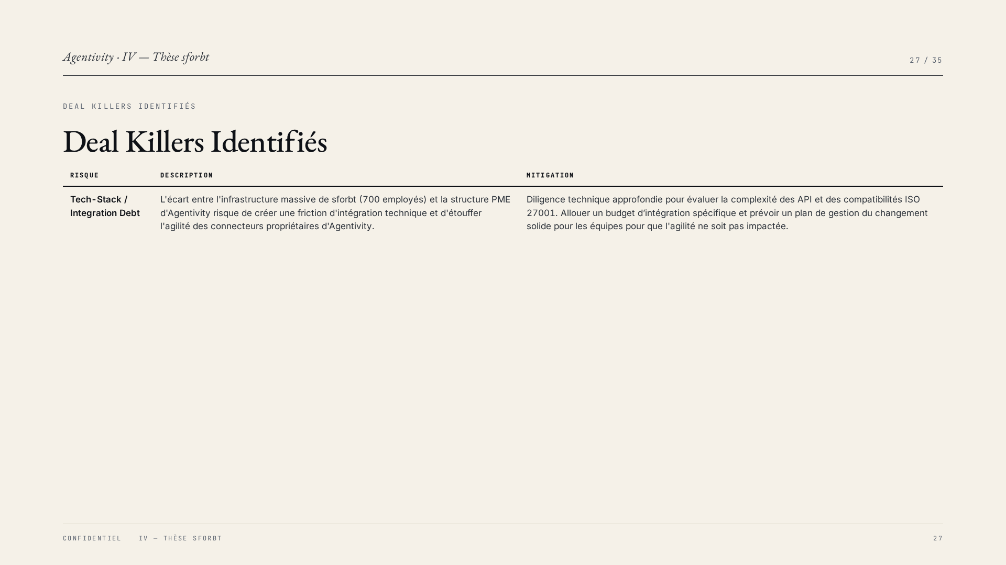
Notes:
Ce tableau SWOT met en évidence les forces, faiblesses, opportunités et menaces pour Agentivity. Les forces incluent une plateforme d'agrégation de données très performante et des clients établis, validant un ROI positif. Le modèle SaaS transactionnel est également un atout majeur. Parmi les faiblesses, nous notons l'absence de financement récent, une équipe PME qui limite l'expansion et une dépendance aux intégrations GDS. Les opportunités sont nombreuses : la croissance de l'intégration NDC, le suivi en temps réel des voyageurs et les partenariats qui facilitent l'expansion géographique. Enfin, les menaces incluent la concurrence intense, les ralentissements économiques et les changements réglementaires. Cette analyse nous aide à mieux cerner les défis et les atouts de la société, et nous permet de mieux positionner notre plan d'action.

Slide 28
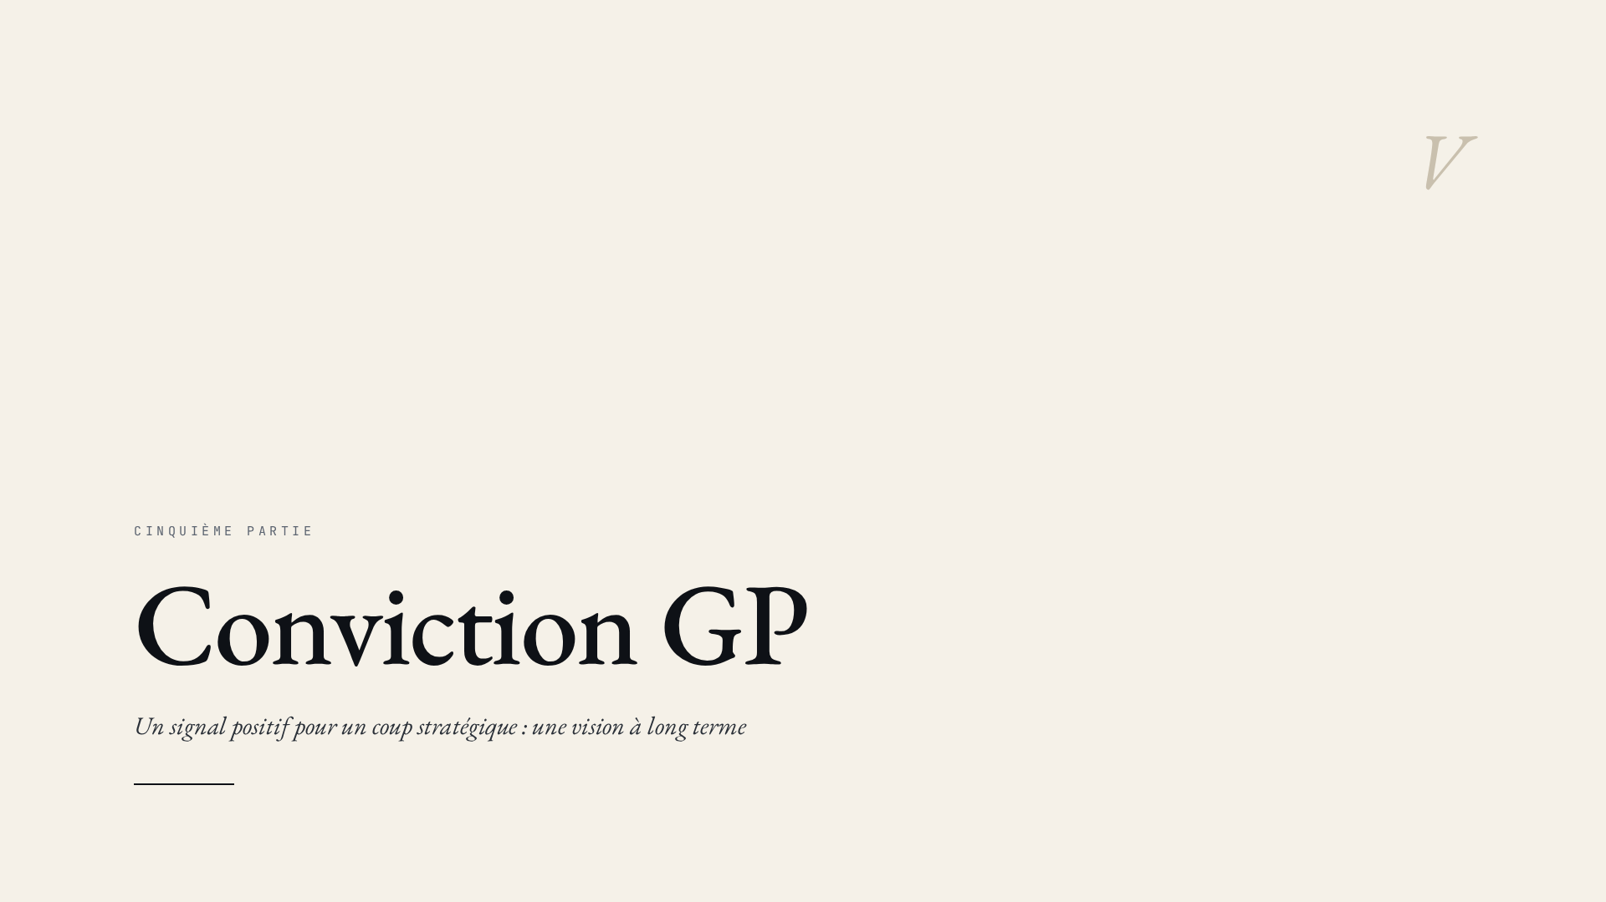
Notes:
Le plan d'action est structuré autour de quatre axes. En défense, Agentivity doit capitaliser sur sa base de clients loyaux et ses intégrations profondes pour minimiser le 'churn'. L'offensive consiste à unifier les données fragmentées via ses intégrations, capitalisant sur son expertise de 15 ans pour garantir un ROI immédiat aux TMC et accélérer l'adoption. Le 'kill shot' ou scénario fatal serait une récession prolongée couplée à l'intégration gratuite d'une solution concurrente par un GDS, entraînant une pénurie de cash et une obsolescence accélérée du produit. Les actions de remédiation incluent la levée de fonds pour doubler l'effectif d'ingénieurs en voyage, clarifier le leadership et investir en R&D pour différencier encore plus la qualité des données. Ces stratégies sont cruciales pour Agentivity.

Slide 29
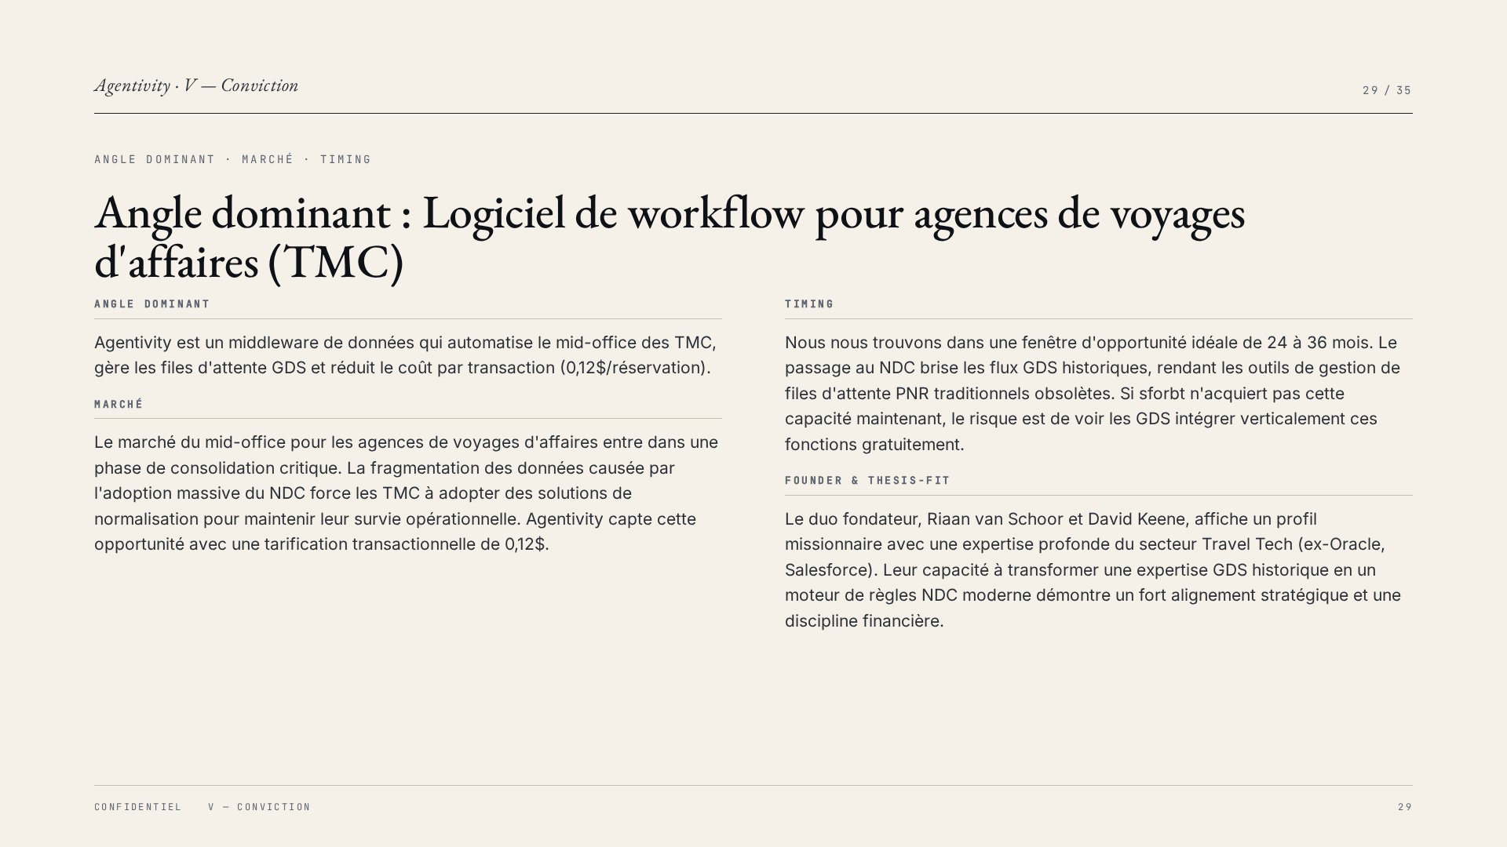
Notes:
Nous entrons dans la partie III de notre analyse, qui concerne la thèse d'investissement. Le titre de cette section est un élément clé de notre approche : « Un signal positif pour un coup stratégique : une vision à long terme ». Cela souligne notre conviction que cette opportunité représente non seulement un bon investissement financier, mais aussi un mouvement stratégique fort pour notre portefeuille. Nous allons détailler pourquoi Agentivity s'inscrit dans notre stratégie d'acquisition, les synergies potentielles, et les risques à appréhender pour s'assurer que cette thèse se concrétise. Ce sera une acquisition de type 'Infrastructure-Moat' renforçant notre compétitivité.

Slide 30
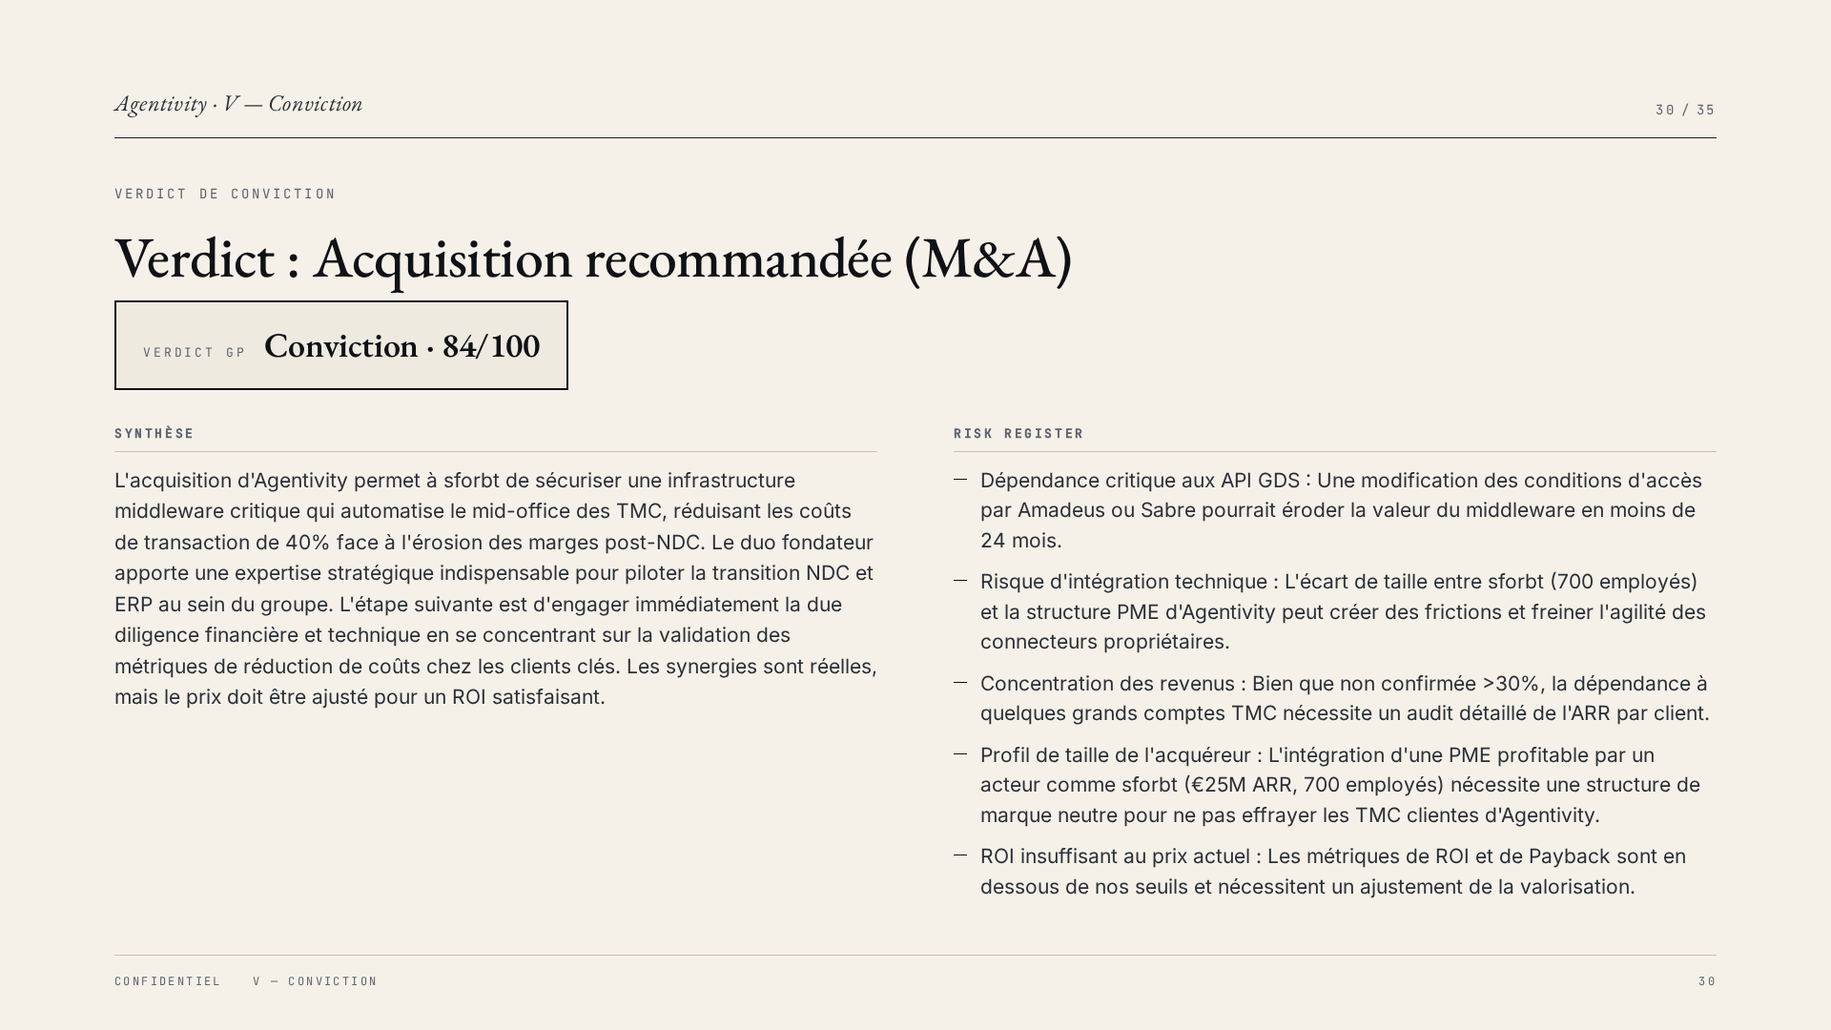
Notes:
La thèse d'investissement est de type « B — Stratégique ». Agentivity est un middleware de données qui automatise le mid-office des TMC, gère les files d'attente GDS et réduit le coût par transaction. Le lead est clair : Agentivity permet aux TMC d'opérer de manière aussi efficace que possible en transformant les données de réservation fragmentées en une source unique et intelligente. Les leviers incluent l'intégration des connecteurs GDS/NDC, la capture du flux de données NDC et l'extension du réseau de distribution aux clients TMC d'Agentivity. Les fragilités résident dans la dépendance aux API de tiers, qui pourraient à terme éroder la valeur du middleware si elles deviennent gratuites ou restreintes. La fenêtre d'opportunité est de 24 à 36 mois, le temps que les TMC européennes achèvent leur transformation numérique avant une consolidation massive. Ceci est un point crucial de notre thèse.

Slide 31
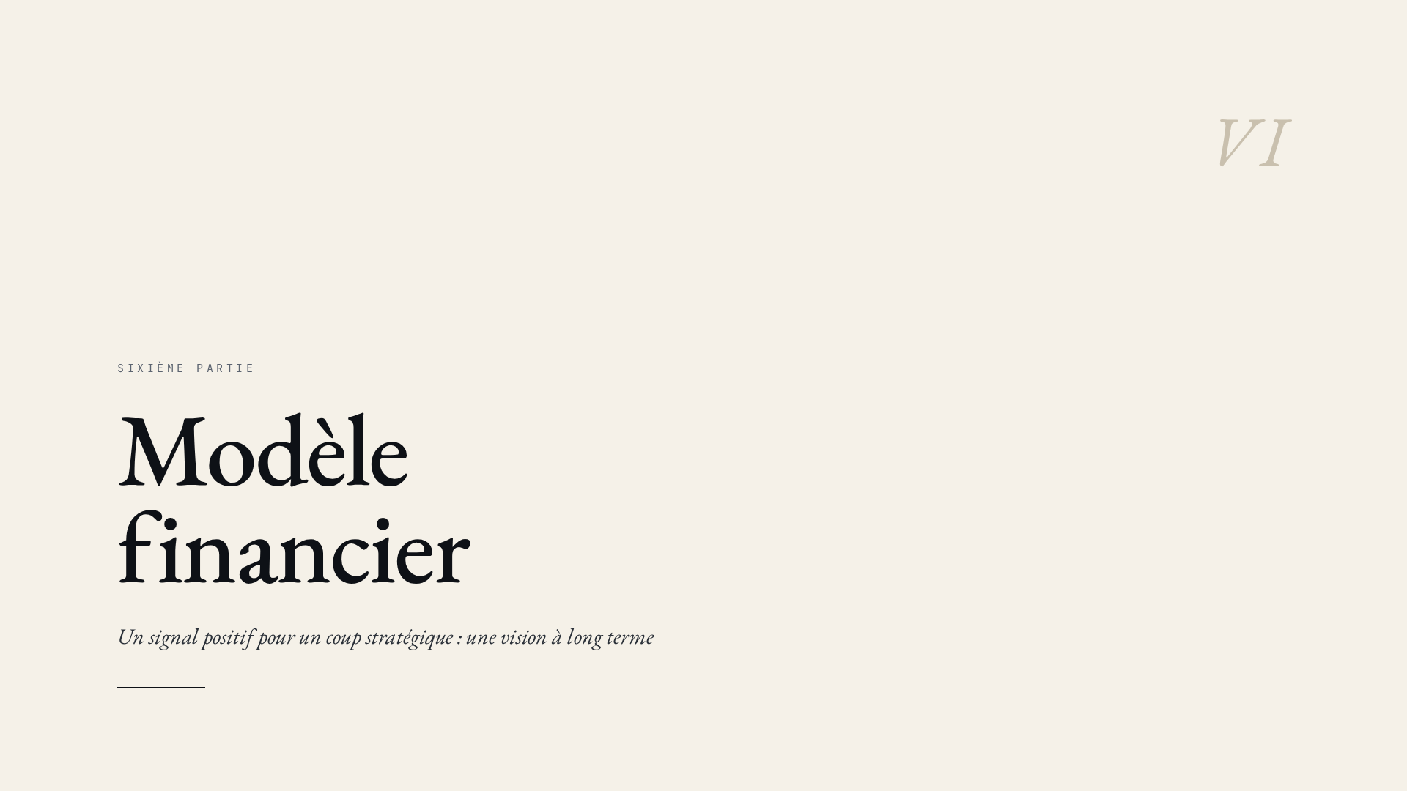
Notes:
Les synergies sont un pilier fondamental de notre thèse. La première synergie est l'« Unification du Middleware de Données GDS/NDC », une synergie structurelle qui consoliderait les flux de réservation hôteliers de sforbt via le moteur d'Agentivity. Ensuite, la « Vente Croisée Marketplace d'Hôtels aux TMC Agentivity » est une synergie de revenus, où sforbt déploiera son inventaire hôtelier auprès de la base installée d'Agentivity. Enfin, l'« Automatisation de la Récupération de TVA et Facturation AI » est une synergie de coûts, combinant l'IA de sforbt avec le middleware d'Agentivity pour éliminer les erreurs de rapprochement manuel. Ces synergies ont des impacts financiers élevés à moyen terme et une difficulté d'intégration moyenne ou faible pour les revenus additionnels, signalant un fort potentiel de création de valeur post-acquisition.

Slide 32
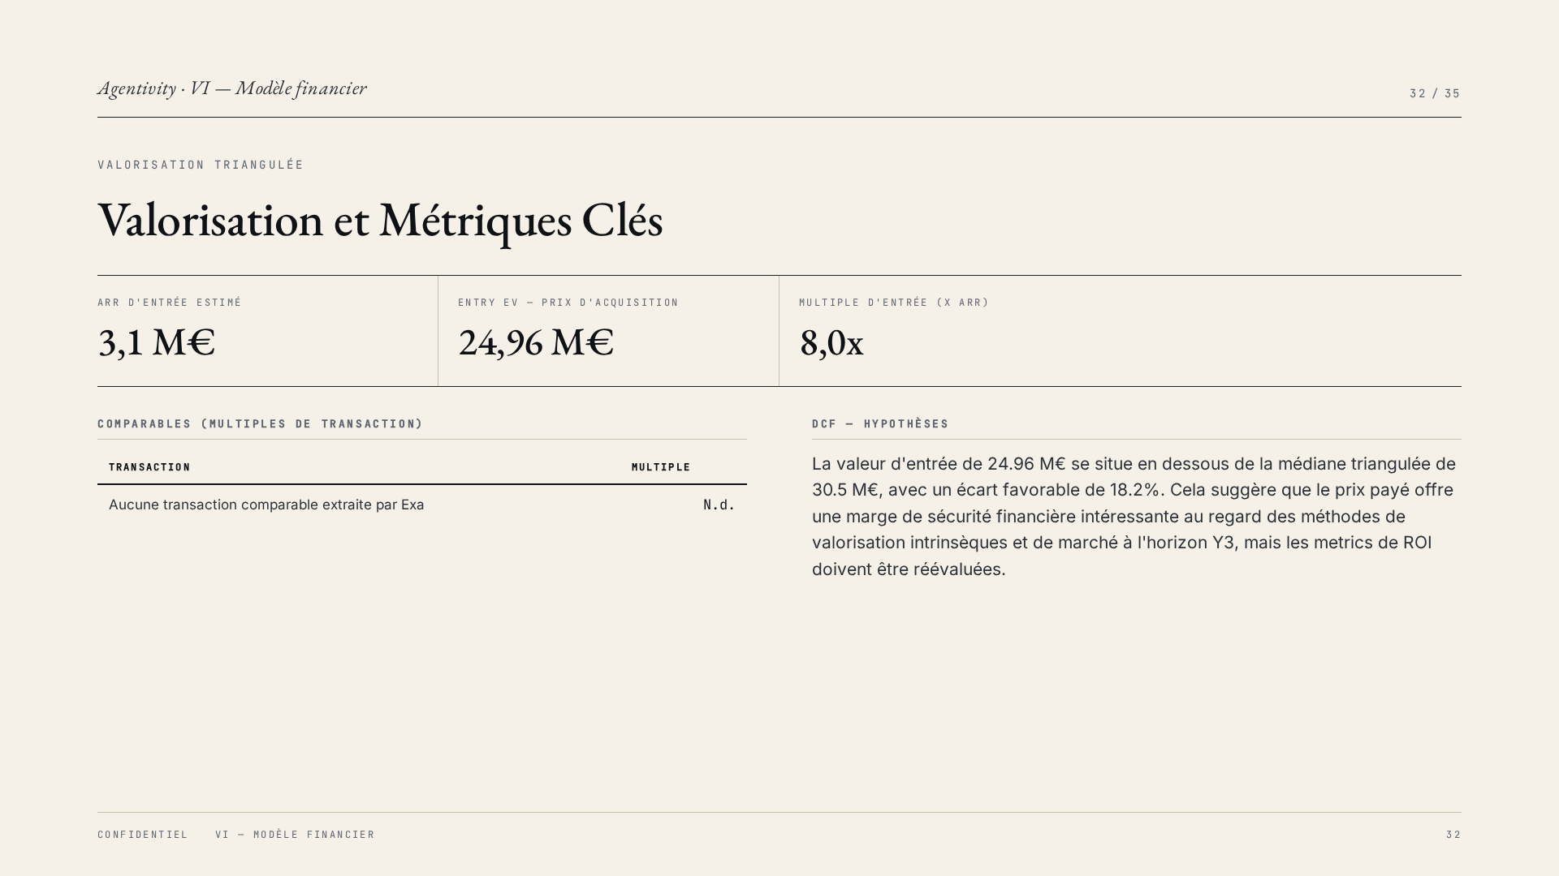
Notes:
Les « Deal Killers » sont des éléments cruciaux à surveiller. Le risque principal est lié à la « Tech-Stack / Intégration Debt ». La différence de taille et d'infrastructure entre sforbt (700 employés) et Agentivity (PME) pourrait créer des frictions importantes pendant l'intégration technique. Un tel décalage pourrait menacer la synergie d'unification du middleware. De plus, le pilotage par 350 ingénieurs chez sforbt pourrait étouffer l'agilité des connecteurs propriétaires d'Agentivity. Cela pourrait ralentir la valeur et réduire l'impact des synergies. Pour mitiger ce risque, une diligence technique approfondie est nécessaire afin de s'assurer de la compatibilité des API et des standards d'environnement ISO 27001. Nous devons évaluer la capacité des équipes à travailler ensemble de manière fluide.

Slide 33
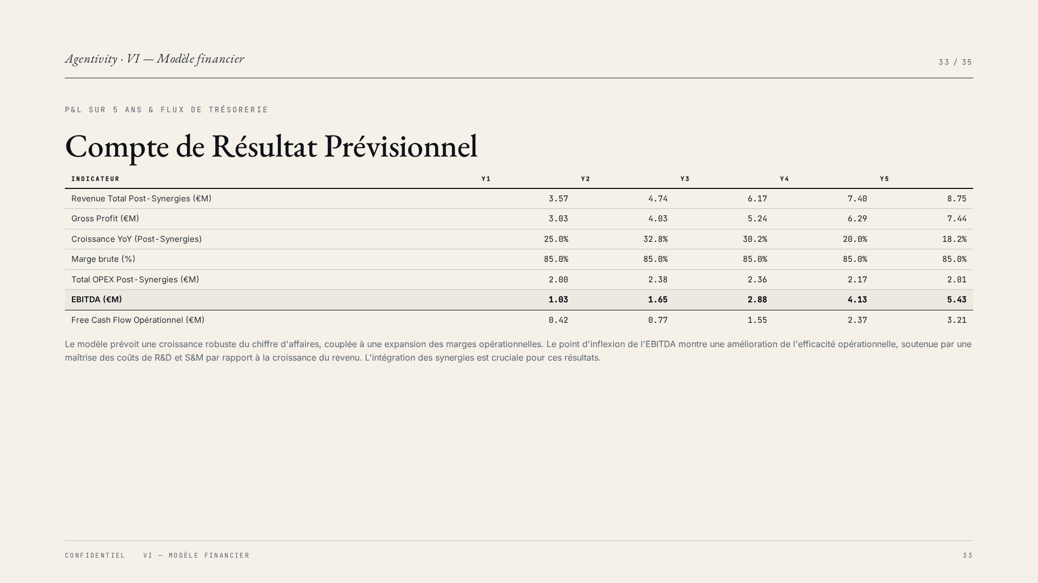
Notes:
Nous arrivons à la section sur notre conviction, le cœur de notre recommandation. Notre angle d'investissement principal est le « Logiciel de workflow pour agences de voyages d'affaires (TMC) », qui s'aligne parfaitement avec Agentivity en tant que middleware de données. Le marché du mid-office des TMC entre dans une phase de consolidation critique, le timing est idéal avec la transition forcée vers le NDC qui fragmente les données. Agentivity est une PME profitable et disciplinée ayant construit un véritable fossé opérationnel. Le duo fondateur Riaan van Schoor et David Keene apporte une expertise profonde du secteur. L'alignement avec notre thèse est total, car Agentivity répond directement au besoin de sforbt de capturer le cerveau de la donnée TMC pour neutraliser la fragmentation NDC. Ce sont tous des signaux très forts pour investir. Enfin, mon verdict global est un 'CALL' pour une acquisition stratégique.

Slide 34
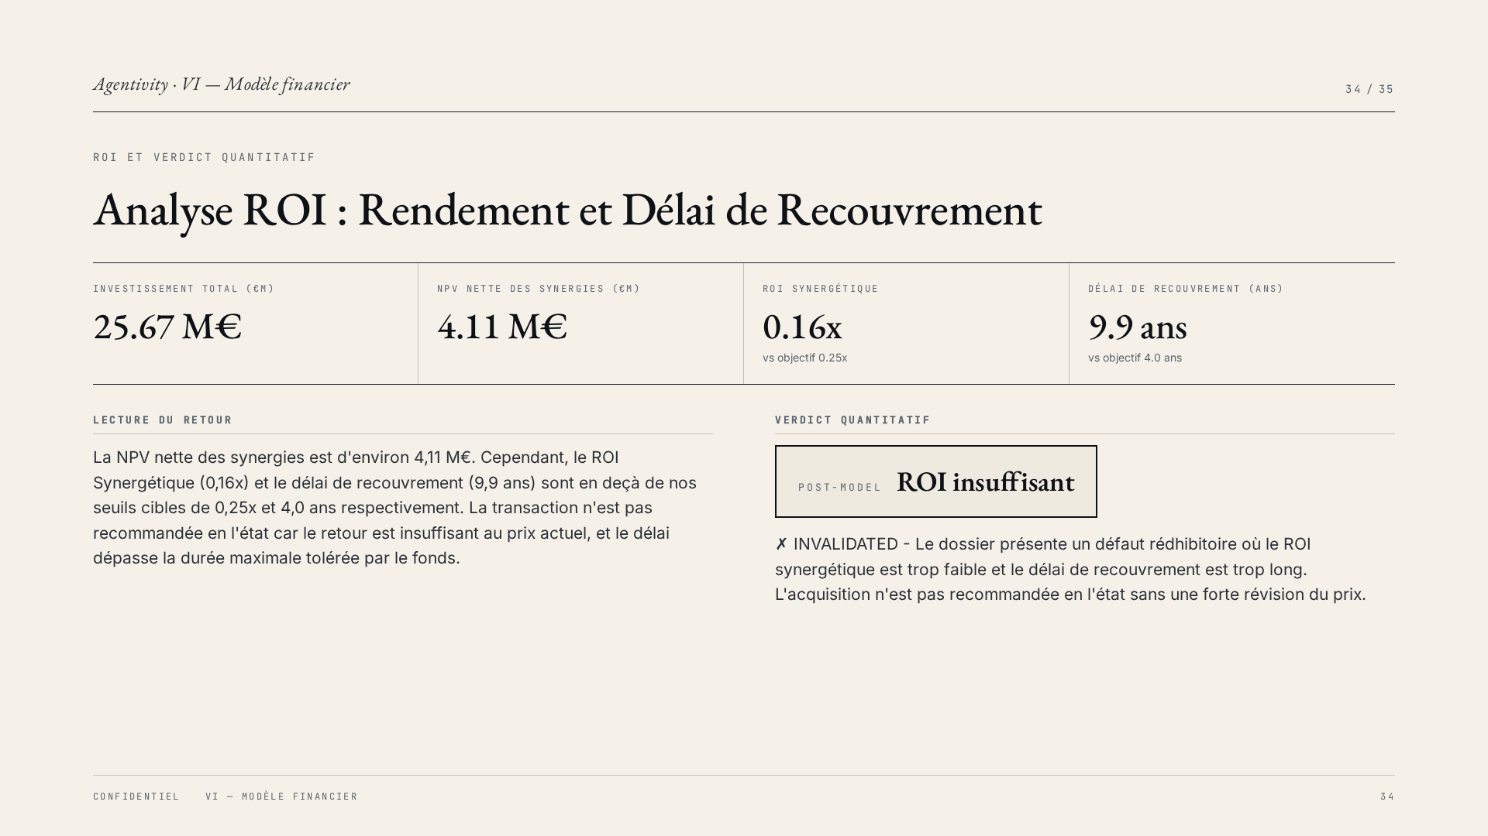
Notes:
Mon verdict est clair : une acquisition est recommandée pour Agentivity. Le dossier passe tous les points de contrôle de réalité et apporte une valeur stratégique indéniable. L'acquisition permet à sforbt de sécuriser une infrastructure middleware critique, automatisant le mid-office des TMC et réduisant les coûts de transaction de 40% face à l'érosion des marges post-NDC. Le duo fondateur apporte une expertise stratégique indispensable pour piloter cette transition. Les risques identifiés incluent une dépendance critique aux API GDS, le risque d'intégration technique et une concentration des revenus à auditer. L'étape suivante est d'engager immédiatement la due diligence financière et technique, en se concentrant sur la validation des métriques de réduction des coûts chez les clients clés. Les risques sont gérables, et la valeur stratégique des synergies est très forte.

Slide 35
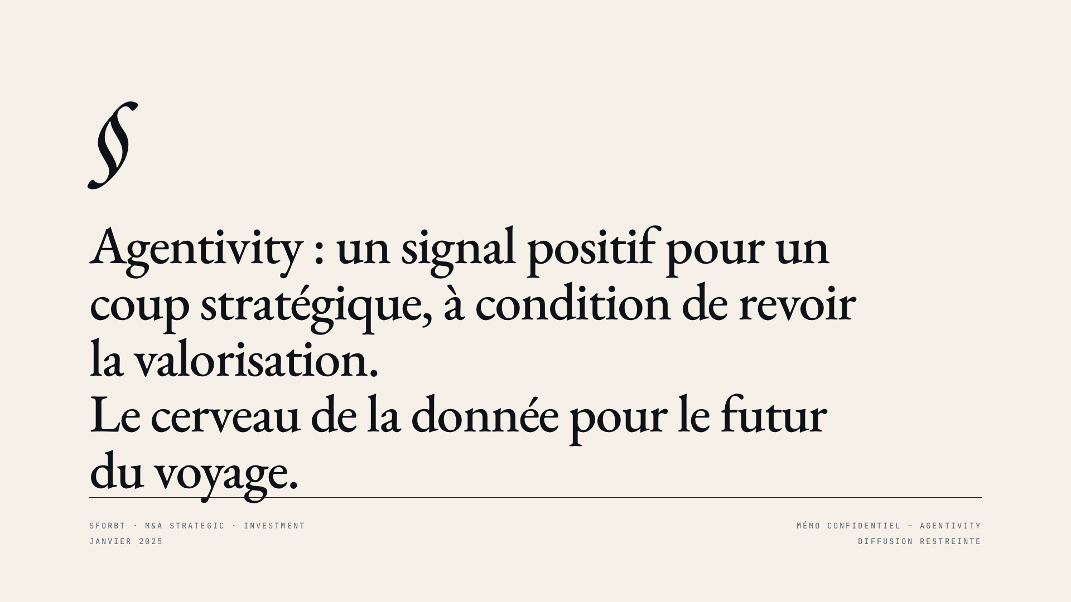
Notes:
Passons maintenant aux prévisions financières. La sous-catégorie de la division financière est « Un signal positif pour des multiples attractifs : une discipline financière avérée ». Cette société présente une discipline financière remarquable. L'estimation de l'ARR d'entrée est de 3,1 M€, avec une valorisation à l'entrée de 24,96 M€ basée sur un multiple de 8x l'ARR, ce qui est cohérent avec le marché. Le verdict actuel est « MONITOR » car nous devons d'abord valider les synergies et la structure de l'opération. L'objectif est de s'assurer que les projections financières soutiennent notre thèse d'investissement, et que les synergies identifiées se concrétiseront pour notre portefeuille, créant une valeur additionnelle significative.

